Slide 1
第 6 章
單一與雙樣本的假說檢定

Slide 2
本章大綱
6.1 統計學上的假說：一般概念
6.2 統計學上的假說檢定
6.3 用 P 值在檢定假說中做決策
6.4 單一樣本：有關單一平均值的檢定
6.5 雙樣本：兩個平均值的檢定
6.6 檢定平均值時樣本大小的選擇
6.7 比較平均值的圖形方法
6.8 單一樣本：對單一比例的檢定
6.9 雙樣本：對雙比例的檢定
6.10 適合度檢定
6.11 獨立性的檢定 (種類型資料)
6.12 同質性檢定
6.13 雙樣本案例研究
6.14 潛在的誤解和危害；和其他各章教材的關係

Slide 3
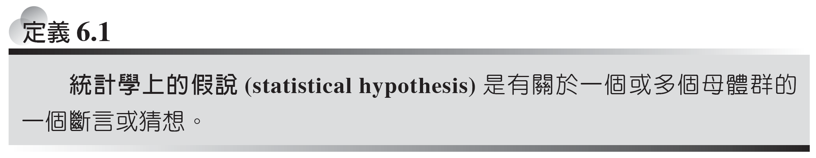
6.1 統計學上的假說：一般概念
Definition 10.1:
A statistical hypothesis is an assertion or conjecture
concerning one or more populations.
The truth or falsity of a statistical hypothesis is never known with absolute certainty unless we examine the entire population.
This, of course, would be impractical in most situations.
Instead, we take a random sample from the population of interest and use the data contained in this sample to provide evidence that either supports or does not support the hypothesis.
Evidence from the sample that is inconsistent with the stated hypothesis leads to a rejection of the hypothesis.

Slide 4
機率在假說檢定上的角色
It should be made clear to the reader
that the decision procedure must include an awareness of the probability of a wrong conclusion.
For example, suppose that the hypothesis postulated by the engineer is that the fraction defective p in a certain process is 0.10.
The experiment is to observe a random sample of the product in question.
Suppose that 100 items are tested and 12 items are found defective.
It is reasonable to conclude that this evidence does not refute the condition that the binomial parameter p = 0.10, and thus it may lead one not to reject the hypothesis.

Slide 6



















Slide 7


Slide 10
虛無(Null)假說 v.s. 對立(Alternative)假說
The Null and Alternative Hypotheses
The structure of hypothesis testing will be formulated with the use of the term "null hypothesis", which refers to any hypothesis we wish to test and is denotedby H0.
The rejection of H0 leads to the acceptance of an alternative hypothesis,denoted by H1.

Slide 11
An understanding of the different roles played by the null hypothesis (H0) and the alternative hypothesis (H1) is crucial to one’s understanding of the rudiments of hypothesis testing.
The alternative hypothesis H1 usually represents the question to be answered or the theory to be tested, and thus its specification is crucial. The null hypothesis H0 nullifies or opposes H1 and is often the logical complement to H1.

Slide 12
As the reader gains more understanding of hypothesistesting, he or she should note that the analyst arrives at one of the two following conclusions:
- reject H0 in favor of H1 because of sufficient evidence in the data
- or fail to reject H0 because of insufficient evidence in the data.

Slide 13
Note that the conclusions do not involve a formal and literal “accept H0.”
The statement of H0 often represents the “status quo” in opposition to the new idea, conjecture, and so on, stated in H1, while failure to reject H0 represents the proper conclusion.

Slide 14
In our binomial example, the practical issue may be a concern that the historical defective probability of 0.10 no longer is true.
Indeed, the conjecturemay be that p exceeds 0.10.
We may then state
H0: p = 0.10,
H1: p > 0.10.
Now 12 defective items out of 100 does not refute p = 0.10, so the conclusion is“fail to reject H0.”

Slide 15
However, if the data produce 20 out of 100 defective items, then the conclusion is “reject H0” in favor of H1: p > 0.10.

Slide 16
Though the applications of hypothesis testing are quite abundant in scientificand engineering work, perhaps the best illustration for a novice lies in the predicamentencountered in a jury trial.
The null and alternative hypotheses are
H0: defendant is innocent,
H1: defendant is guilty.
The indictment comes because of suspicion of guilt.

Slide 17
The hypothesis H0 (the status quo) stands in opposition to H1 and is maintained unless H1 is supported byevidence “beyond a reasonable doubt.”
However, “failure to reject H0” in this casedoes not imply innocence, but merely that the evidence was insufficient to convict.
So the jury does not necessarily accept H0 but fails to reject H0.

Slide 20
對立假說 H₁ 通常代表要被回答的問題或要被檢定的理論，因而清楚表達它很重要。虛無假說 H₀ 使 H₁ 無效或對立，且通常是 H₁ 的反邏輯。
因為在資料中有充分的證據拒絕 H₀ 並贊同 H₁ ，或是因為資料中的證據不足而無法拒絕 H₀ 。
結論中並不包括「接受 H₀ 」這個字在正式或字面上的意義。
相對於 H₀ 所陳述的新想法、猜測等，H₁ 的陳述通常代表「非等價」，而無法拒絕 H₀ 代表有適當的結論。

Slide 21
6.2 統計學上假說的檢定
已知某種感冒疫苗在 2 年後只有 25% 的有效性，為了決定一種新且較貴的疫苗是否提供對同一種病毒有更長效保謢的優點，假定隨機選取 20 人進行預防接種。
如果接受新疫苗的人中有多於 8 個在為期超過 2 年間沒有感染病毒，則將認定新疫苗比現有使用中的疫苗為優。數量超過 8 的需求有一點是任選的，但似乎是合理的，原因是如果當初 20 人接種現有使用中疫苗的話，預期會有 5 個人可獲得保護，而上述結果代表已略優於此。

Slide 22
統計學上假說的檢定(續)
基本上我們檢定的虛無假說是在為期 2 年後新疫苗和現在常用的疫苗一樣有效，而對立假說則是新疫苗事實上更好。這相當於檢定一個所給實驗中成功機率的二項式參數 的假說和 的對立假說，此表示通常寫成如下：

Slide 23
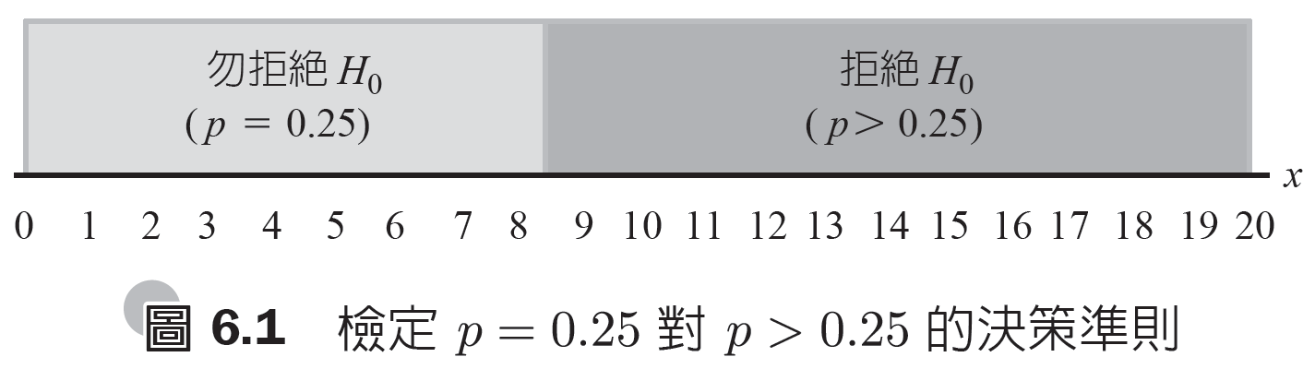
檢定統計量
所有大於 8 的分數構成臨界區域 (critical region)，而所觀察到進入到臨界區域的最後數目稱為臨界值 (critical value)。在我們的圖示中，臨界值為 8。

Slide 24
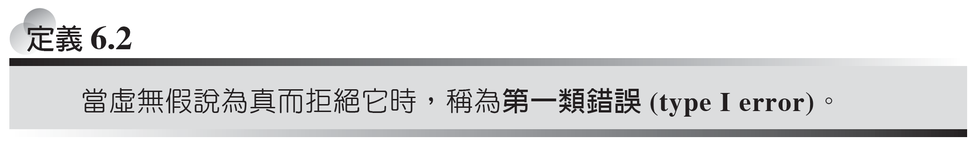
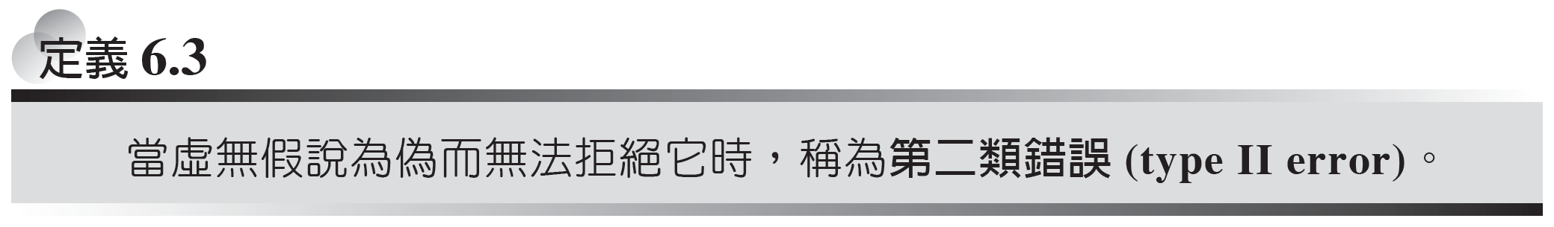
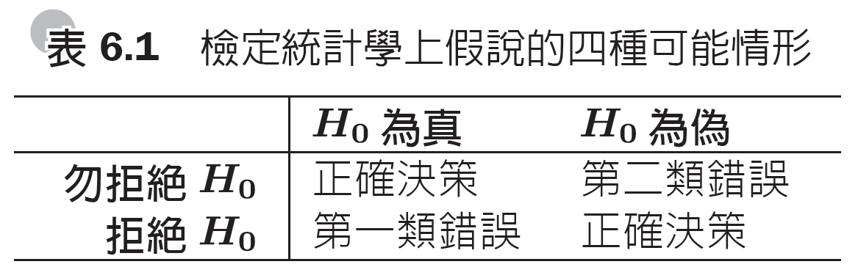
第一類錯誤的機率

Slide 25
第一類錯誤的機率(續)
犯第一類錯誤的機率 [又稱為顯著水準 (level of significance)] 以希臘字母 α 表示。在我們的例子中，若 X 是至少 2 年維持免於感染的人數，則 我們說虛無假說 是以 的顯著水準來檢定。有時顯著水準稱為檢定的大小 (size of the test)。

Slide 26
第二類錯誤的機率
除非我們有一個特定的對立假說，否則不可能計算犯第二類錯誤的機率 (表成 β )。如果我們檢定 的虛無假說與 的對立假說，則我們可以計算沒有拒絕 H₀ 而它為偽時的機率。我們只要求得當 時獲得 8 或低於 8 個人超過 2 年期的機率，在此例中，

Slide 27
第二類錯誤的機率(續)
這是一個相當高的機率，顯示我們將會很有可能拒絕新疫苗的一個檢定程序，而事實上它比現今所用者更佳。理想的情況是，我們喜歡用第一類和第二類錯誤機率兩者都小的檢定程序。

Slide 28
α、β 和樣本大小的角色
藉由增加臨界區域的大小，我們永遠都有可能降低 β。例如，考慮當將我們的臨界值改為 7，在檢定對應於 的對立假說 上，我們求得 和

Slide 29
α、β 和樣本大小的角色(續)
藉由採用一個新的決策程序，我們降低了犯第二類錯誤的機率，所付出的代價是增加犯第一類錯誤的機率。在固定的取樣大小下，其中一個機率的降低通常造成另一個機率的增加。幸好，犯兩種錯誤的機率都可藉由增加取樣大小來降低。
用 100 人的隨機取樣來考慮相同的問題，若有多於 36 人超過 2 年期間，則我們拒絕 的虛無假說並接受 的對立假說。

Slide 30
α、β 和樣本大小的角色(續)
為了求得犯第一類錯誤的機率，我們將用常態曲線近似，其中 我們需要在常態曲線下且在 右方的面積，所對應的 z 值為

Slide 31
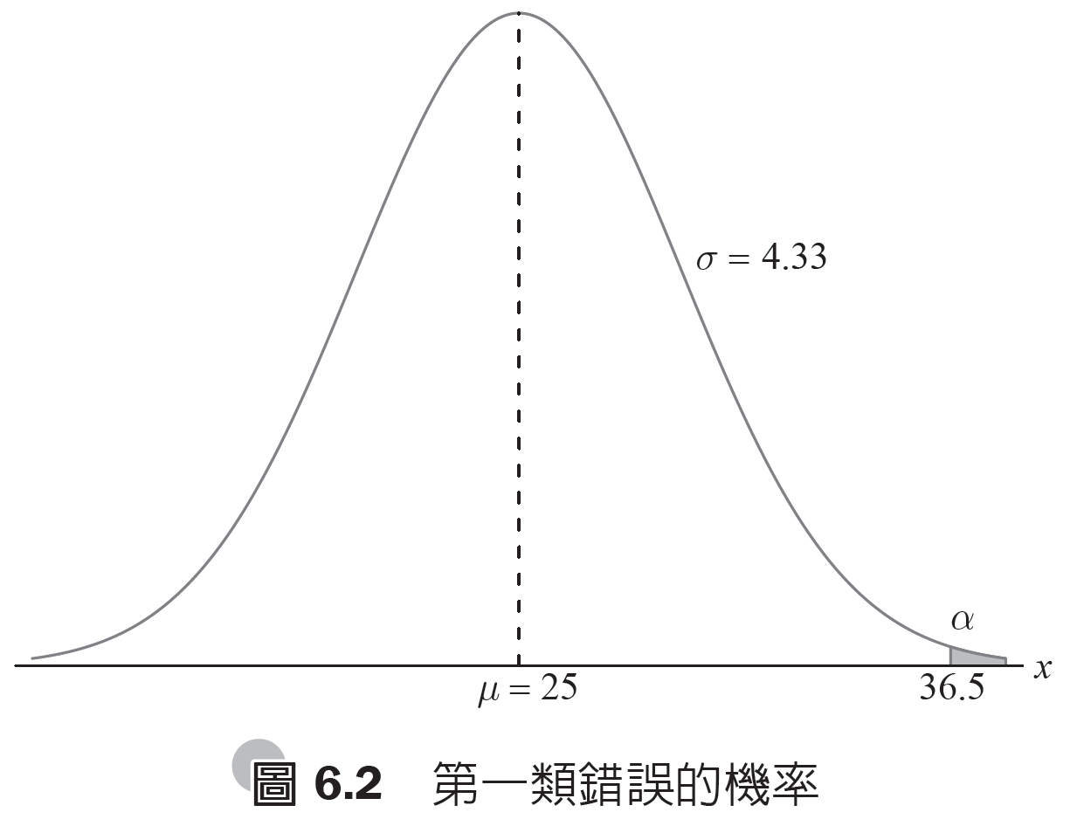
α、β 和樣本大小的角色(續)

Slide 32
α、β 和樣本大小的角色(續)
從附錄表A.3 我們求得
若 H₀ 為偽且 H₁ 的真實值為 ，則我們可以用常態曲線近似求得第二類錯誤的機率，其中，

Slide 33
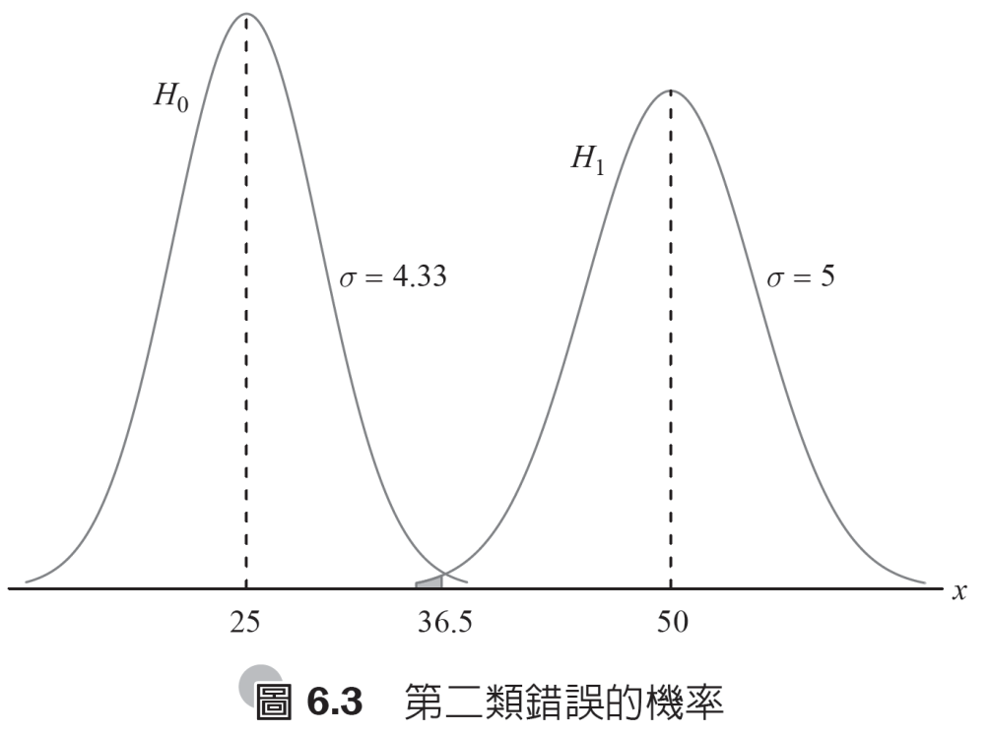
α、β 和樣本大小的角色(續)
當 H₀ 為偽且 H₁ 為真，其中 時，一個值落入不拒絕區域的機率為圖6.3 中 左方之陰影區域的面積。
圖中的兩個常態分布顯示虛無假說在左而對立假說在右。

Slide 34
α、β 和樣本大小的角色(續)
對應於 的 z 值為 因此
在陳述過虛無和對立假說之後，考慮檢定程序的敏感度很重要。這是指對於一個固定的 α，當真實情況呈現顯著偏離 H₀ 時，應有求得錯誤地接受 H₀ 之機率 ( 亦即 β 的值) 的合理值。通常可求得取樣大小的值，使得依此方式計算的 α 和 β 值之間有一個合理的平衡，疫苗的問題就是一個例子。

Slide 35
以連續隨機變數來說明
考慮在某個大學中男同學的平均體重為 68 公斤的虛無假說對應於不等於 68 的對立假說，亦即，我們想檢定 對立假說使得有 和 的可能性。

Slide 36
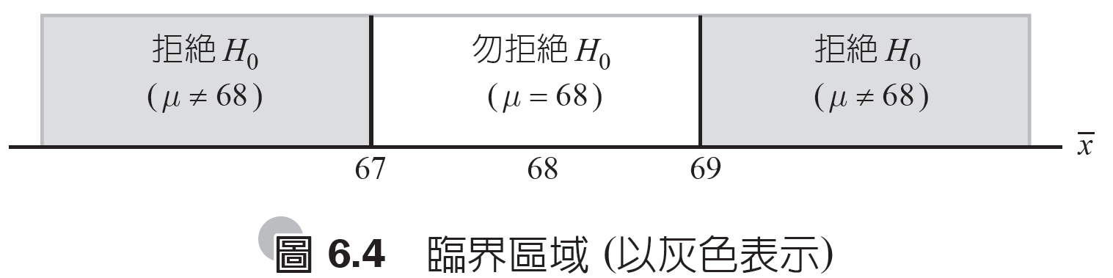
以連續隨機變數來說明(續)
檢定統計量的臨界區域可任意選為 和 的兩個區間，於是不拒絕區域就會是 ，此決策準則展示於圖6.4 中。
假定重量母體群的標準差為 ，則對於大的取樣數，若無其他 σ 的估測，我們可以用 s 取代 σ 。

Slide 37
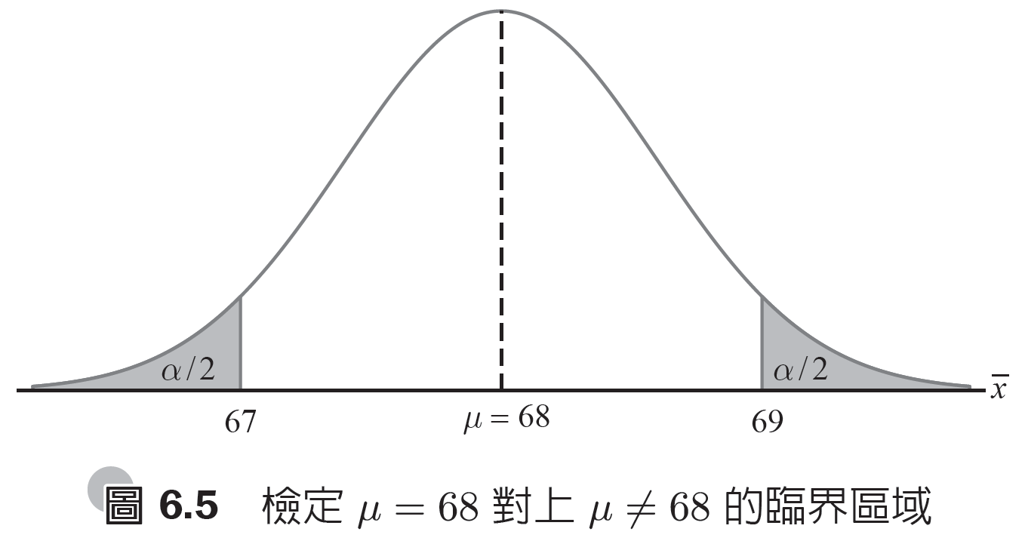
以連續隨機變數來說明(續)
基於隨機取樣大小 的決策統計會是 的最有效率估測 μ。
由中央極限定理，我們知道 的取樣分布近似於有標準差 的常態分布。

Slide 38
以連續隨機變數來說明(續)
犯下第一類錯誤的機率或是我們檢定的顯著水準，等於圖6.5 中分布的各尾部陰影區域之面積的和， 當 H₀ 為真實時，對應於 和 的 z 值為 因此

Slide 39
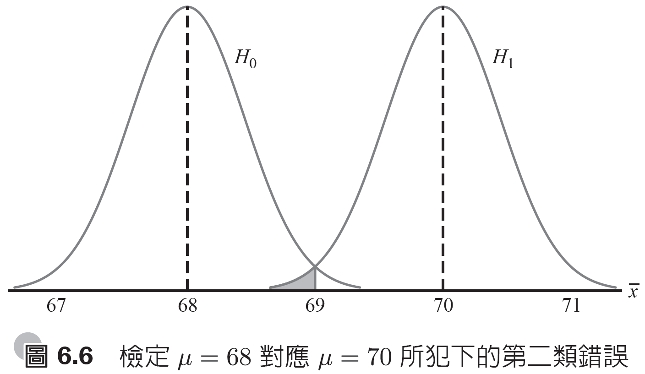
以連續隨機變數來說明(續)
單只降低 α 不足以確保有一個好的檢定程序，我們還必須對各種不同的對立假說計算 β 的值。
當對立假說 為真時，由於對稱的緣故，所以只需要考慮不拒絕虛無假說 的機率即可。當 H₁ 為真且樣本平均 落入 67 和 69 之間時，會產生第二類的錯誤。

Slide 40
以連續隨機變數來說明(續)
若 μ 的真實值為對立假說 ，則 β 的值會再度是0.0132。當 時，對於 或 的所有值，β 的值還會更小，因而當 H₀ 為偽時，不拒絕它的機會不大。

Slide 41
以連續隨機變數來說明(續)
若對立假說 為真，則我們不太介意下結論說真實答案為 所犯下的第二類錯誤。當 時，犯下如此錯誤的機率會很高。
當 時，對應於 和 的 z 值為

Slide 42
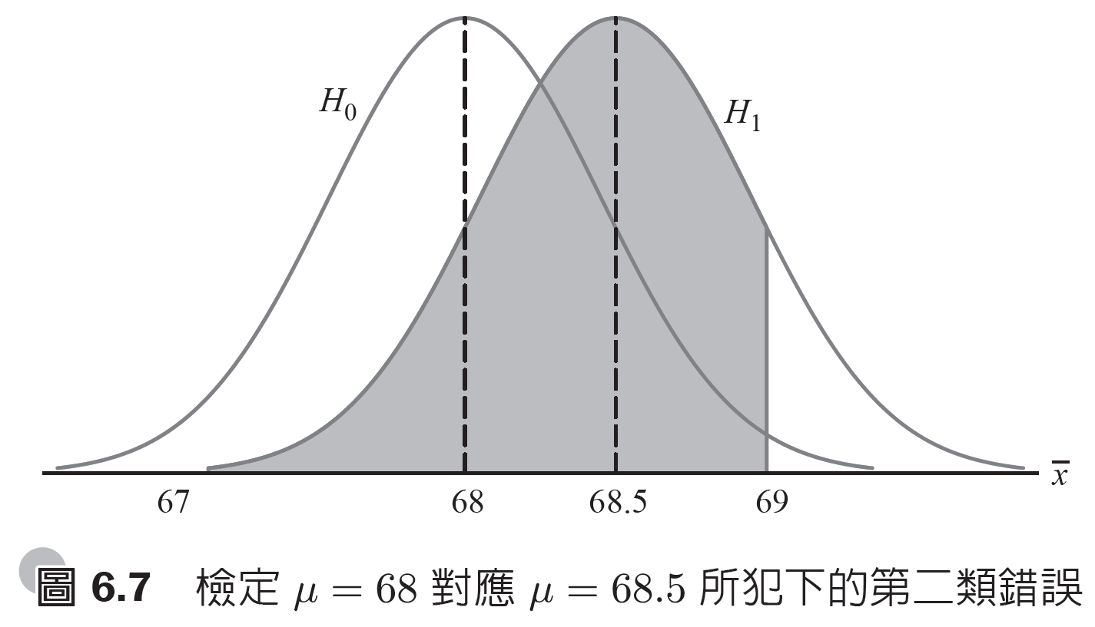
以連續隨機變數來說明(續)

Slide 43
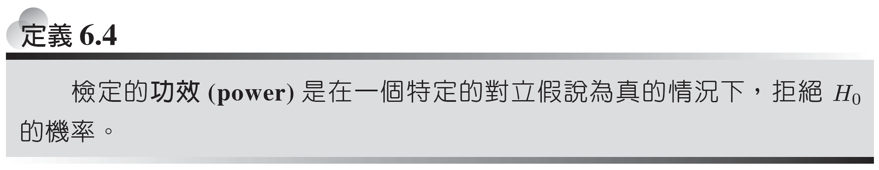
以連續隨機變數來說明(續)
檢定的功效可計算成 。通常不同種類的檢定是以功效性質的對比來進行比較。
要產生一個功效，必須增加 α 或增加取樣大小。

Slide 44
單尾和雙尾檢定
如下的對立假說： 或 都是單邊的 (one sided)，對任意此種假說的檢定都稱為單尾檢定 (one-tailed test)。
當虛無假說為真時，對立假說 的臨界區域落在檢定統計量之取樣分布的右尾部，而對立假說 的臨界區域則完全落在左尾部。

Slide 45
單尾和雙尾檢定(續)
如下的對立假說： 是雙邊的 (two sided)， 對任意此種假說的檢定稱為雙尾檢定 (two-tailed test)，這是因為臨界區域在檢定統計量分布的各尾端分成通常有相等機率的兩部分。

Slide 46
虛無和對立假說是如何選取的？
虛無假說 H₀ 常以等號 (equality sign) 來陳述。
要建立單尾還是雙尾檢定，取決於若是 H₀ 被拒絕時所下的結論。臨界區域的位置只有當 H₁ 陳述後才可決定。

Slide 47
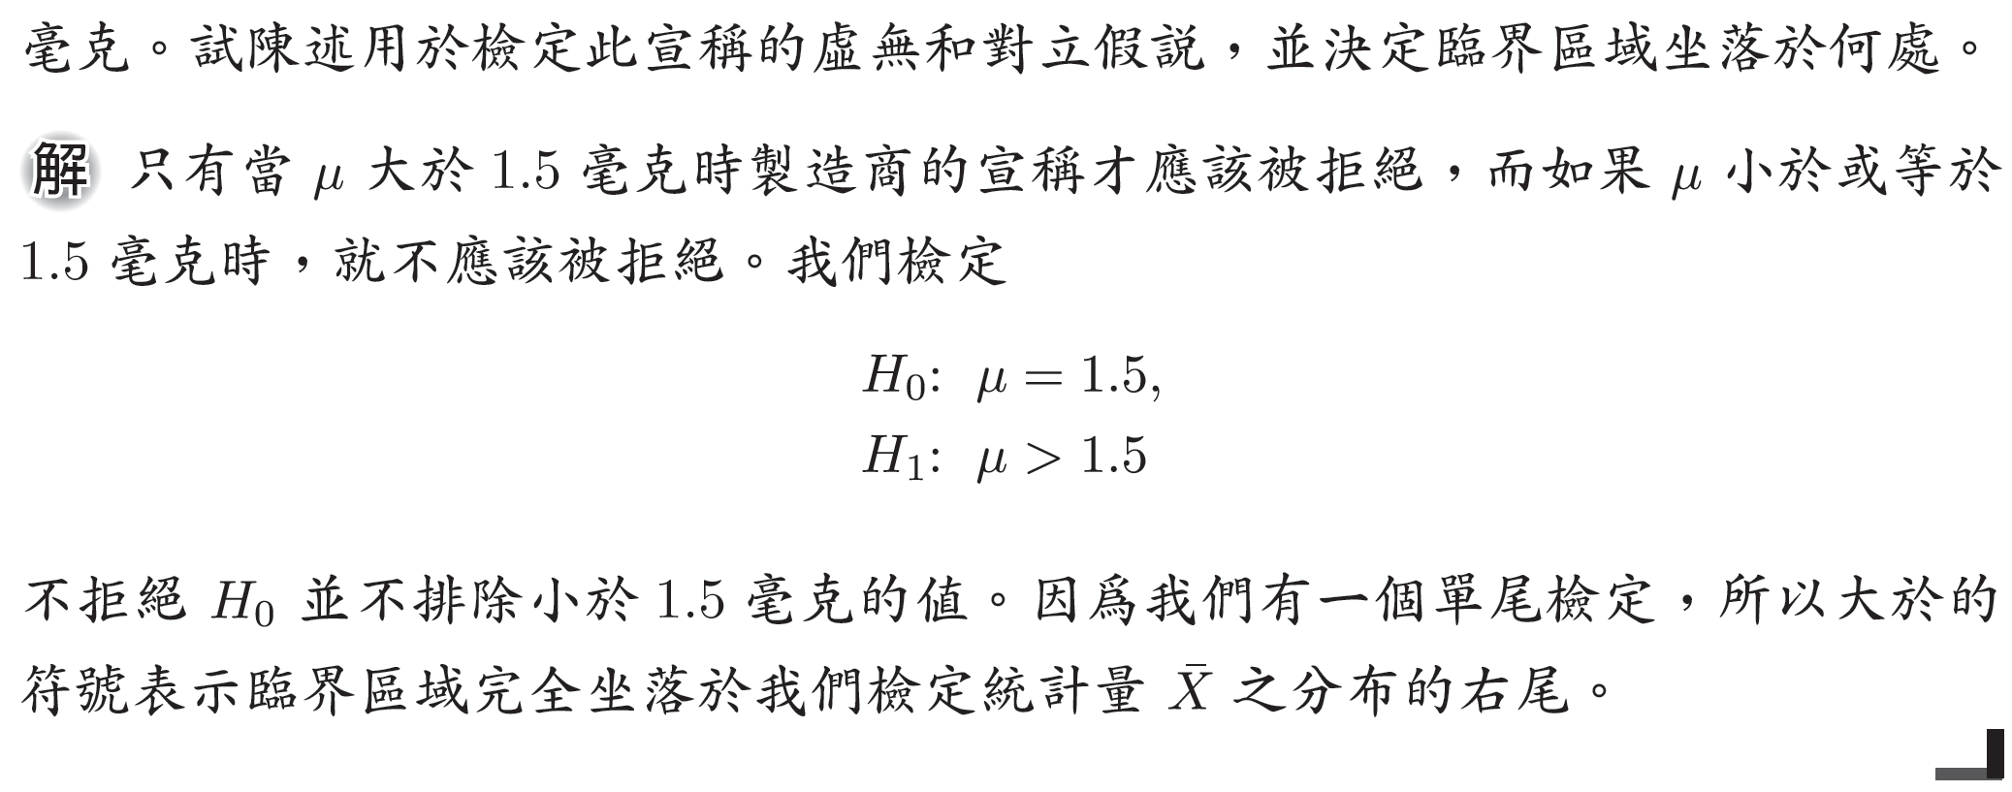
範例6.1

Slide 48
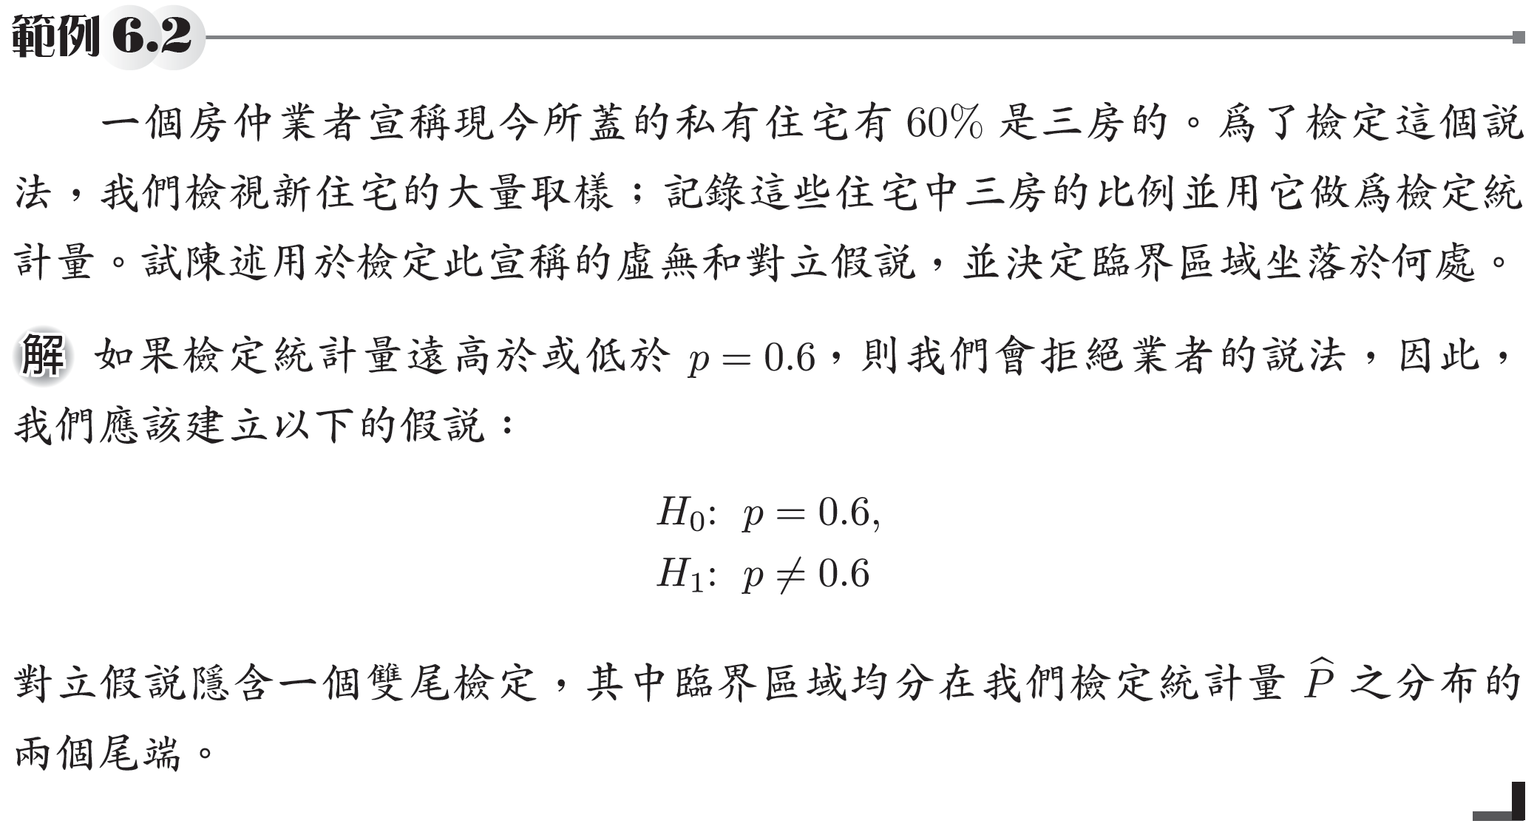
範例6.2

Slide 49
6.3 用 P 值在檢定假說中做決策
顯著水準的事先選取
顯著水準 α 事先選取是根源於犯下第一類錯誤的最大風險應該被控制的道理，不過此方法並未顧及到檢定統計量中「接近」臨界區域的值。
P 值的方法已被應用統計學的使用者廣為採用。此方法設計來在只是「拒絕」或「勿拒絕」的結論間提供使用者另一個選項 (以機率表示)。
當 z 值落入一般臨界區域時， P 值的計算也提供使用者重要資訊。

Slide 50
用 P 值在檢定假說中做決策(續)
P 值的一個圖形展示
令圖6.8 代表資料的點圖；資料被置於虛無假說所述的分布上。讓我們假設資料“× ”代表塗料1，而資料“○”代表塗料2。
P 值可視為只不過是在已知兩個樣本均來自於相同分布下，獲得這些資料的機率。顯然地，這個機率相當小，比方說是 0.00000001 ! 因此，小的 P 值明顯推翻 H₀，而結論是母體平均值顯著不同。

Slide 51
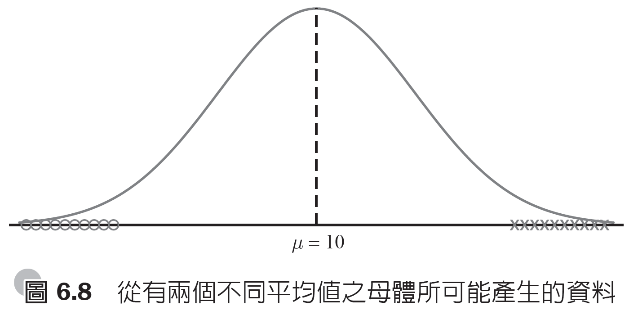
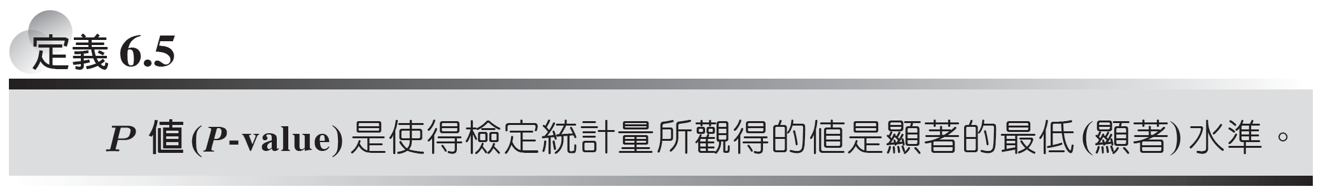
P 值的一個圖形展示(續)

Slide 52
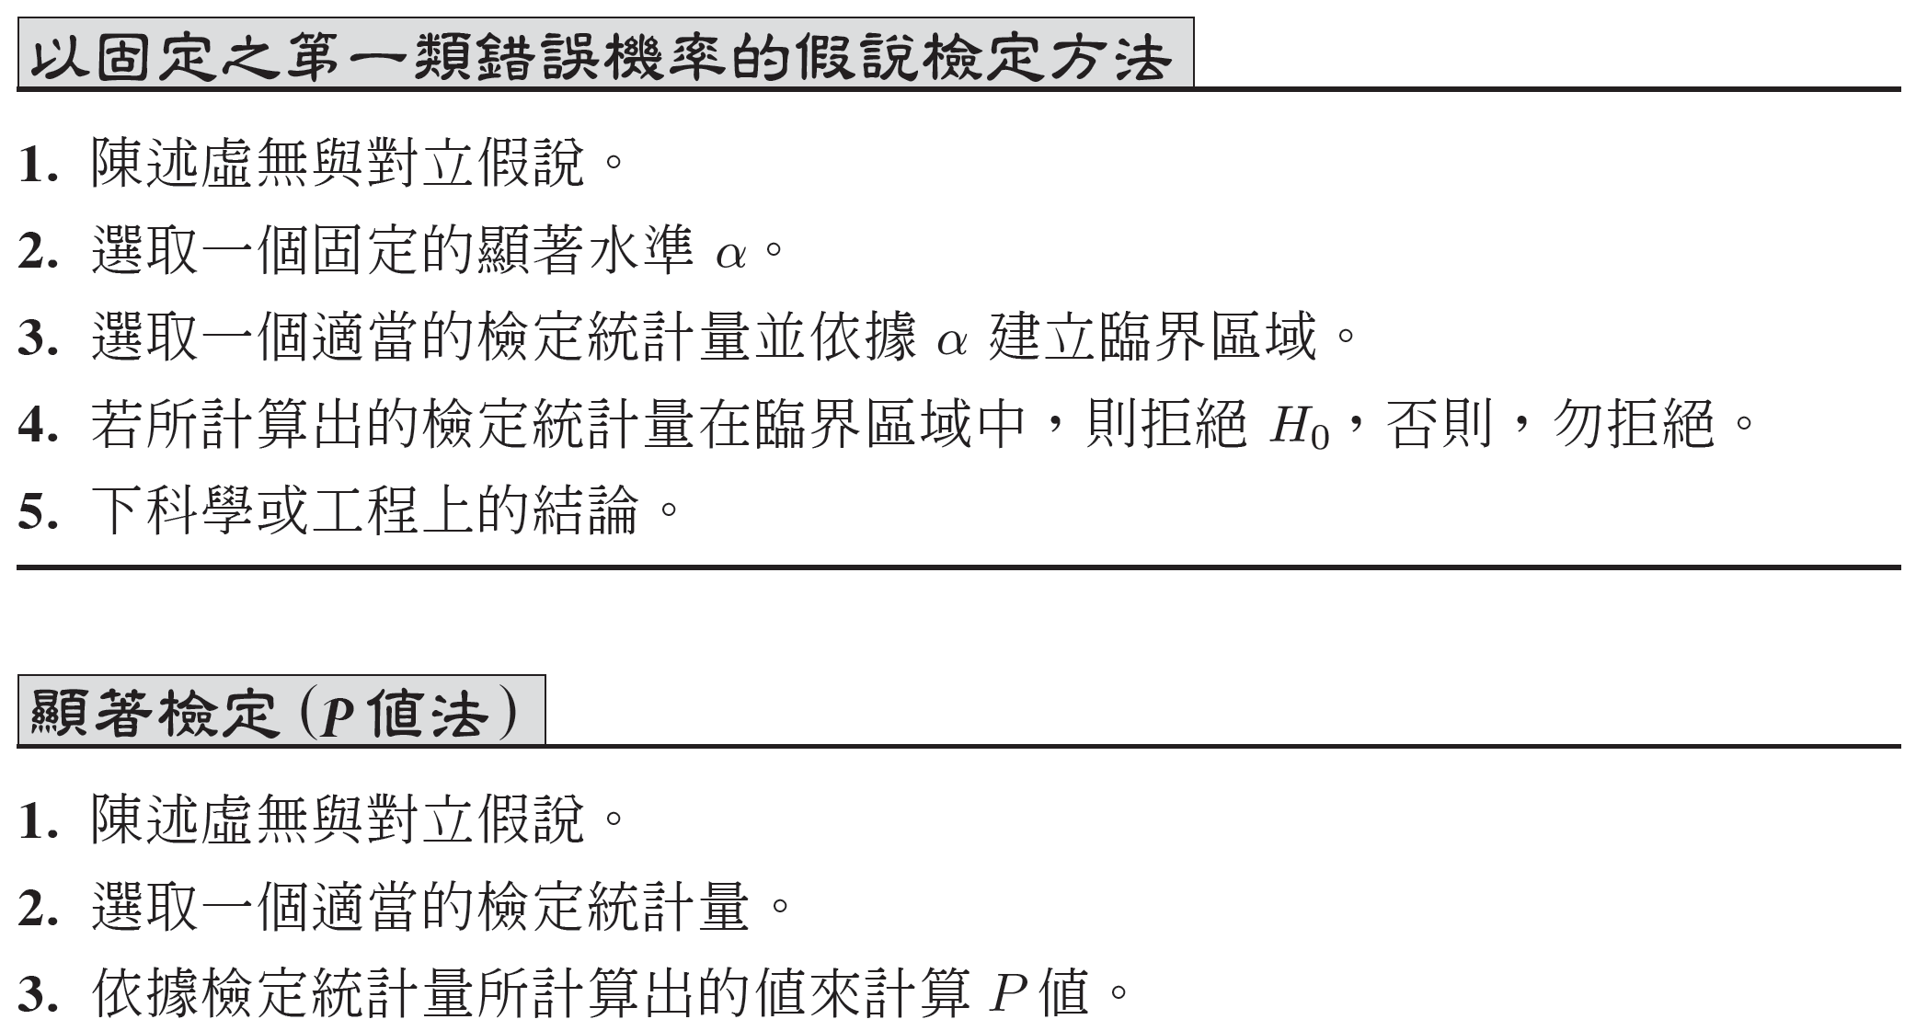
P 值的使用與經典的假說檢定之間有何差異？

Slide 53
6.4 單一樣本：有關單一平均值的檢定
對單一平均值的檢定 (已知變異數)
考慮假說 適當的檢定統計量應該以隨機變數 為基礎。
對相對夠大的樣本大小而言， 近似於有平均值 μ 及變異數 的常態分布。所以， 及 。

Slide 54
的標準化
將 標準化並正式引入標準常態 (standard normal) 隨機變數 Z 在 H₀ 下，中央極限定理說到 且 遵循 的分布，因此 Z 會落入臨界值 和 之間，且其機率為 。 形式上，臨界區域是設計來控制 ，即第一類錯誤的機率。

Slide 55
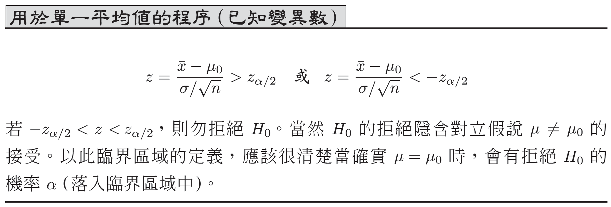
的標準化(續)
以下可寫出相同的決策程序： 其中 |因此，對於顯著水準 α，隨機變數 z 和 的臨界值都一併描繪在圖6.9 中。

Slide 56
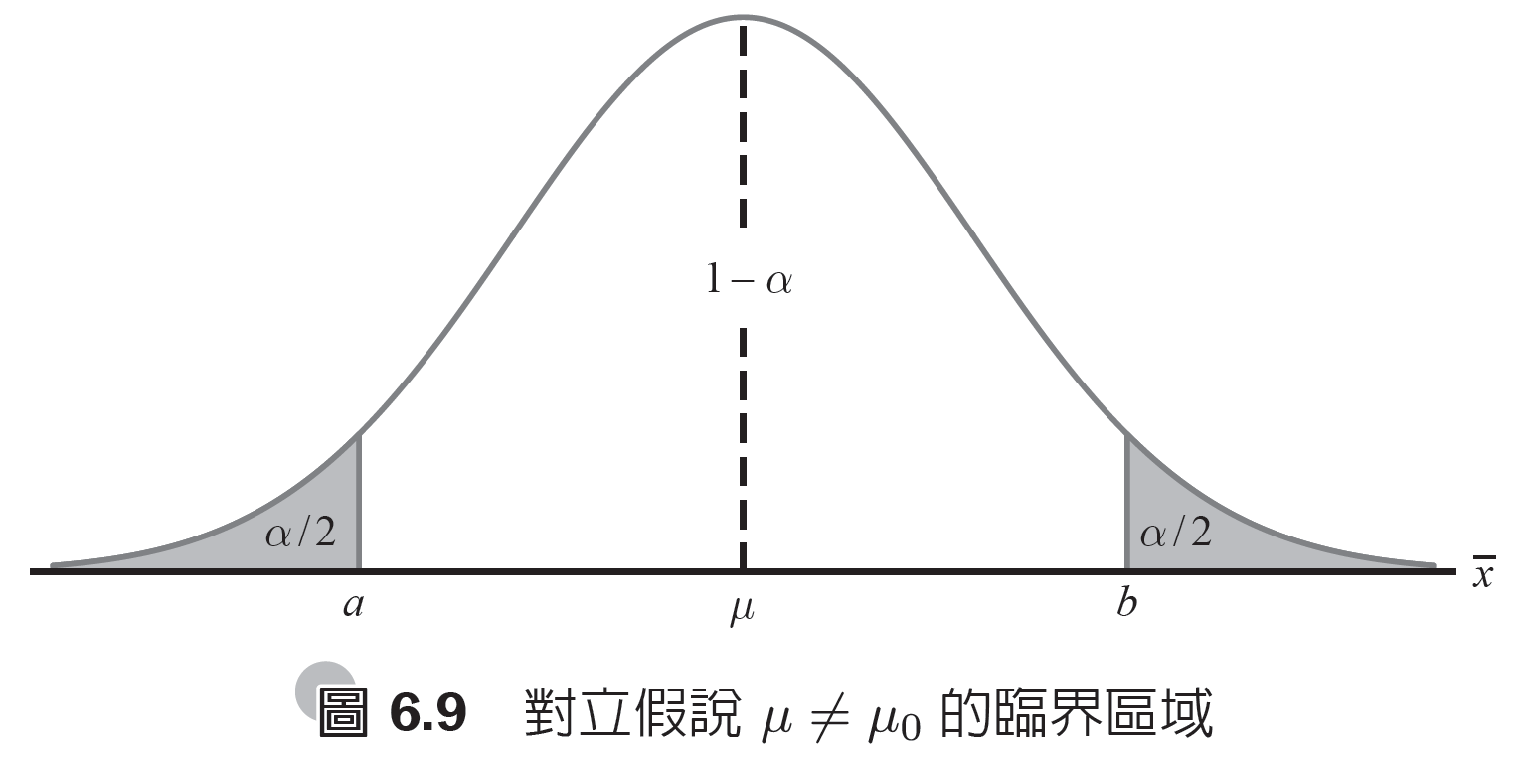
的標準化(續)

Slide 57
的標準化(續)
有關平均值之單邊假說的檢定涉及與在雙邊情況中所描述相同的統計。當然，差異在於臨界區域只在標準常態分布的一個尾部。例如，假設我們尋求如下的檢定： 贊同 H₀ 的信號來自於大的 z 值，因此，當計算出的 時，得到拒絕 H₀ 的結果。顯然地，若對立假說為 ，則臨界區域完全在低尾部，因而 產生拒絕的結果。雖然在單邊檢定的情況中，虛無假說可以寫成 或 ，但通常寫成 。

Slide 58
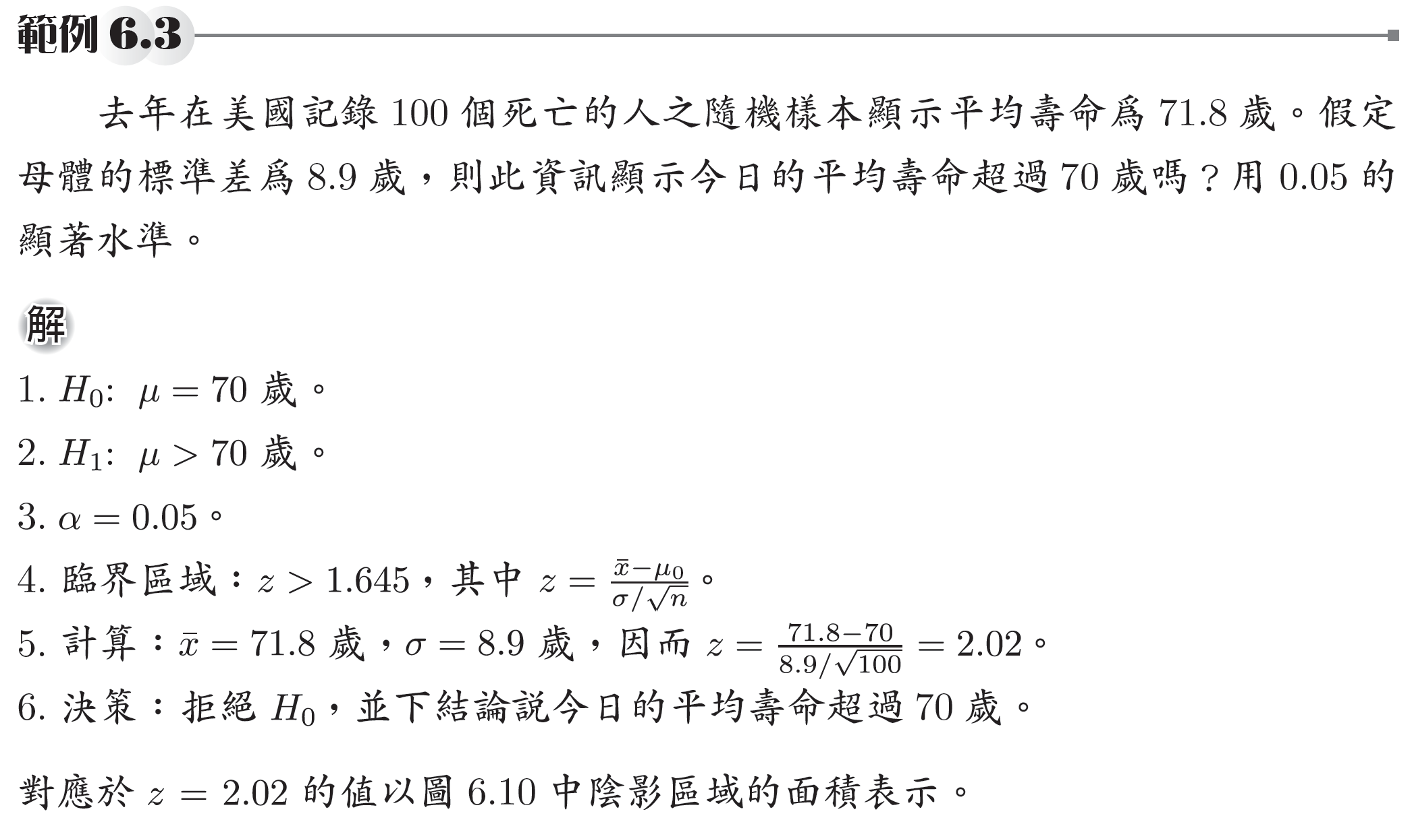
範例6.3

Slide 59
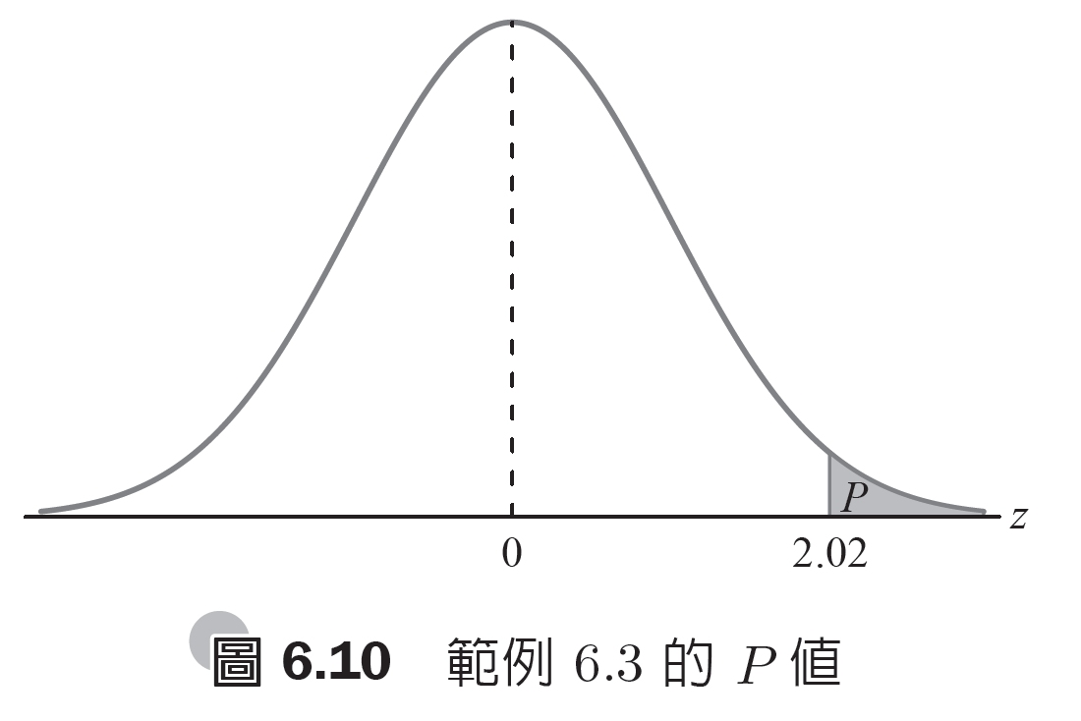
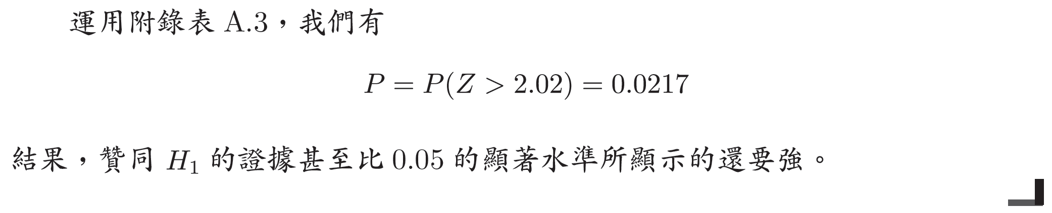
範例6.3(續)

Slide 60
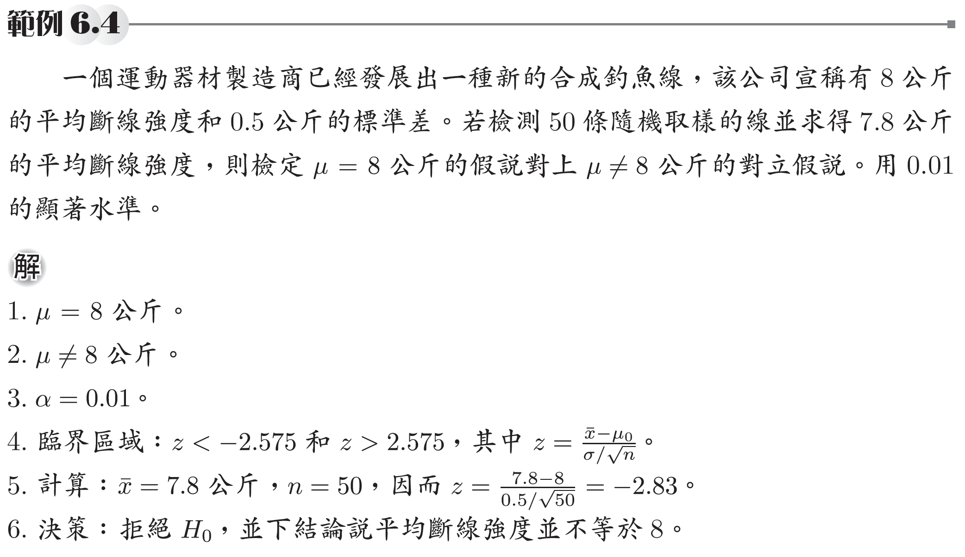
範例6.4

Slide 61
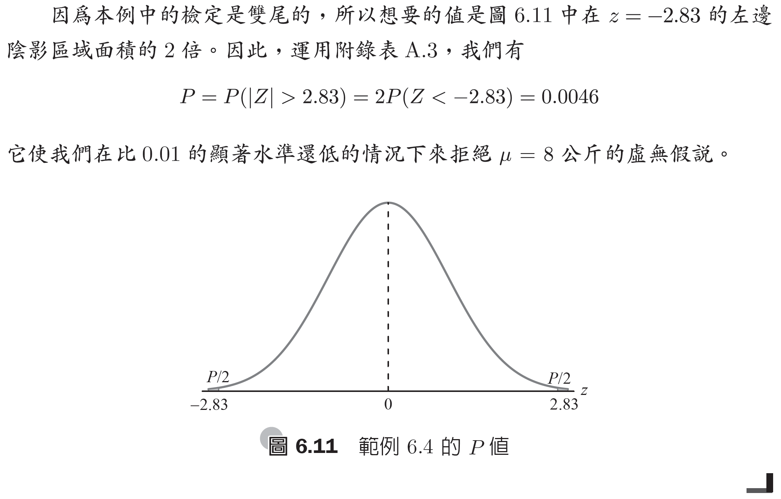
範例6.4(續)

Slide 62
與信心區間估測的關係
對於已知 σ² 時一個單一母體平均 的情況，假說檢定和信心區間估測兩者的結構均是基於隨機變數 因此，在顯著水準 α 下 對應 的檢定等同於計算一個對 μ 的 信心區間並在 μ₀ 落於信心區間之外時拒絕 H₀。若 μ₀ 在信心區間內，則不拒絕假說。

Slide 63
與信心區間估測的關係(續)
回顧：給一觀察值 ，由在顯著水準 α 下，無法拒絕 H₀ 推得 這相當於是
信心區間估測和假說檢定的等效性可擴展至兩平均值的差、變異數、變異數的比等。

Slide 64

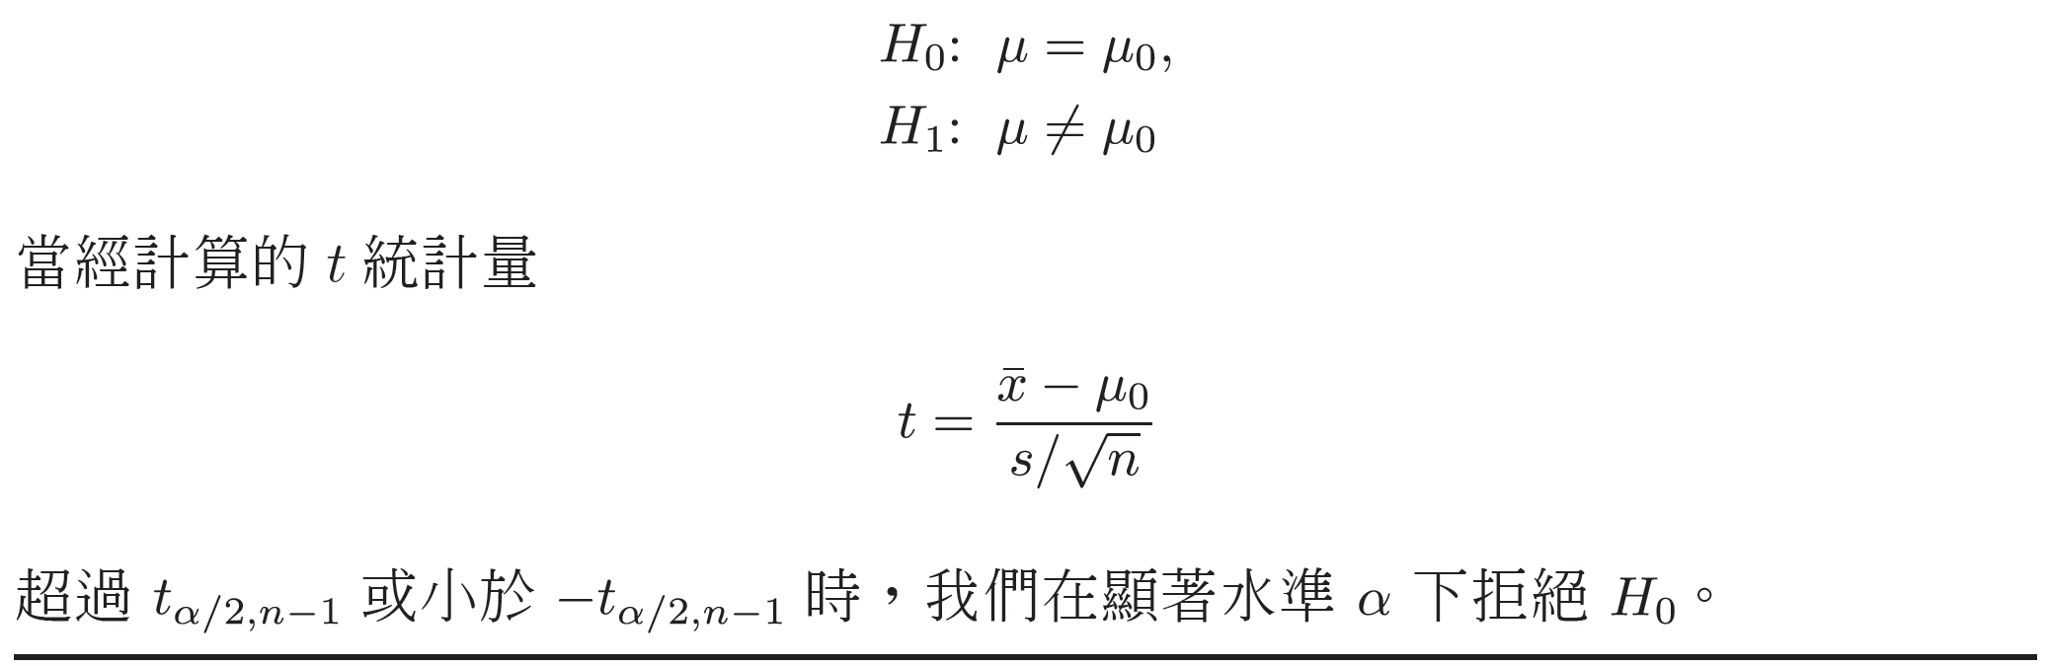
對單一樣本的檢定 (變異數未知)
在 σ² 未知的情況下，母體平均 μ 的檢定應涉及學生 t 分布的使用。

Slide 65
對單一樣本的檢定 (變異數未知)(續)
讀者應從第 4 章和第 5 章中回想起 t 分布是對 0 值對稱的，因此這個雙尾臨界區域運用類似於已知 σ 的情況。對於在顯著水準 α 下的雙邊假說，此雙尾臨界區域適用。對於 ，當 時，產生拒絕的結果。對於 ，臨界區域為 。

Slide 66
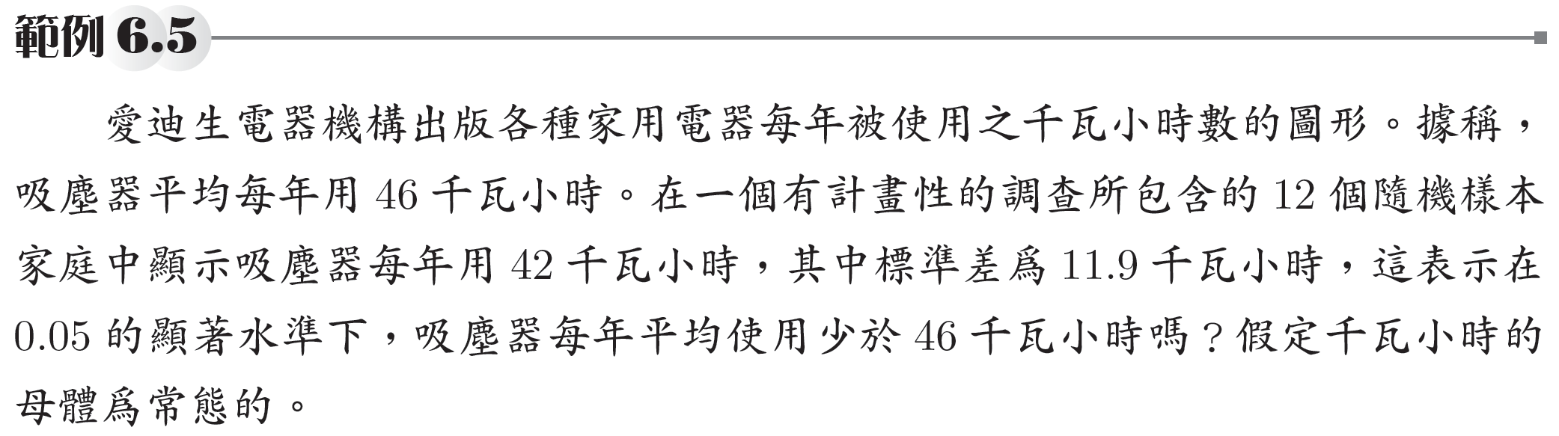
例題6.5

Slide 67
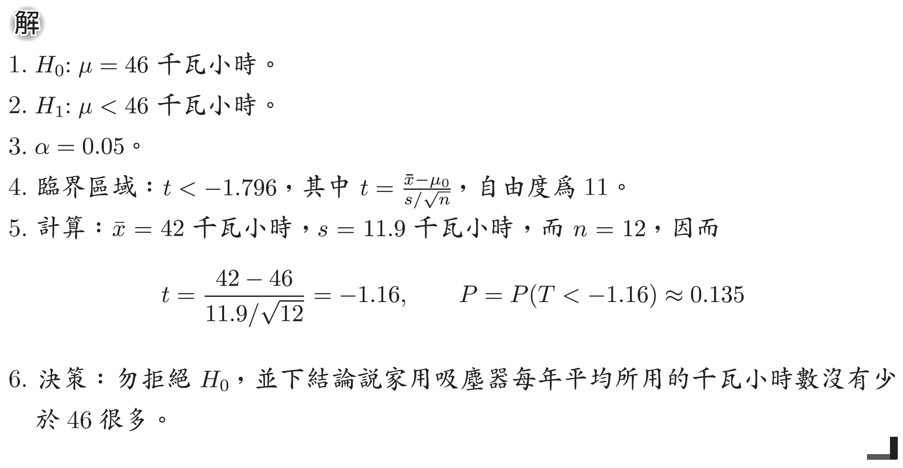
例題6.5(續)

Slide 68
單一樣本 t 檢定的評論
嚴格說來，除非知道樣本來自一個常態的母體，否則供檢定或信心區間的百分點學生 t 表不應該被使用。特別是，σ 很少被假設是已知的。
許多統計學的教科書都建議當 且帶有鐘形母體時，我們可很安全地在以下的檢定統計量中以 s 來取代 σ，而且仍可用 Z 表給適當的臨界區域。
此處的涵義是中央極限定理確實被牽扯進來且我們要仰賴 的事實。

Slide 69
單一樣本 t 檢定的評論(續)
在 的情況下，使用者不能再仰賴接近 σ 的假設，因而為了將估測的不精準性納入考慮，信心區間應該更寬或是臨界值在大小上更大。t 分布百分點達成此目的，但只有當樣本是從常態分布而來才算正確。

Slide 70
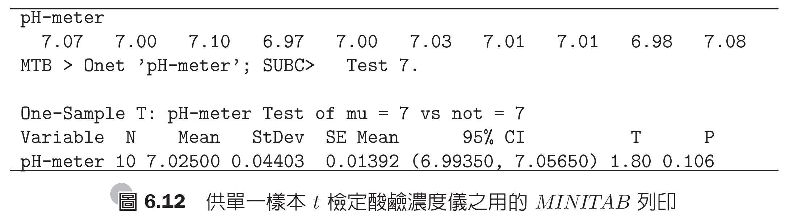
供單一樣本 t 檢定用的附註解電腦列印

Slide 71
6.5 雙樣本：兩個平均值的檢定
對兩個平均值的雙邊假說一般可寫成
對立假說可以是雙邊或單邊。所用的分布再度是 H₀ 下的檢定統計量。計算出值 和 ，且當已知 σ₁ 和 σ₂ 時，檢定統計量為

Slide 72
雙樣本：兩個平均值的檢定(續)
其中，在雙邊對立假說的情況下，它有雙尾的臨界區域。也就是說，如果 或 ，則拒絕 H₀ 而贊同 。在單邊對立假說的情況下，用單尾的臨界區域。

Slide 73
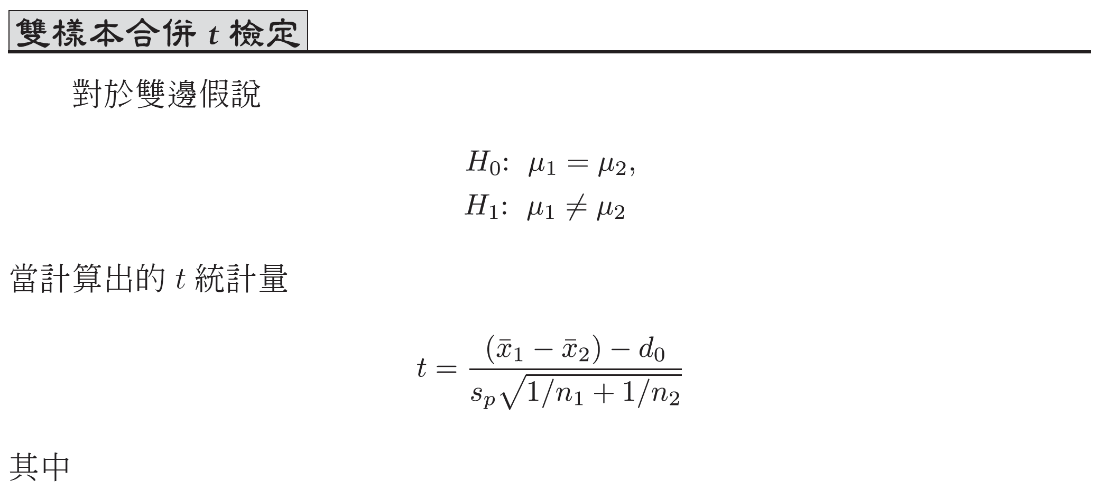
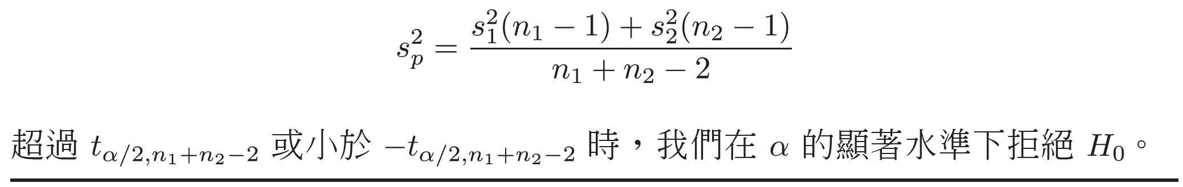
未知但相等的變異數

Slide 74
未知但相等的變異數(續)
分布的自由度是從兩個估測 σ² 的樣本而來的合併資訊結果。正如所預期的一樣，單邊對立假說表示單邊臨界區域。

Slide 75
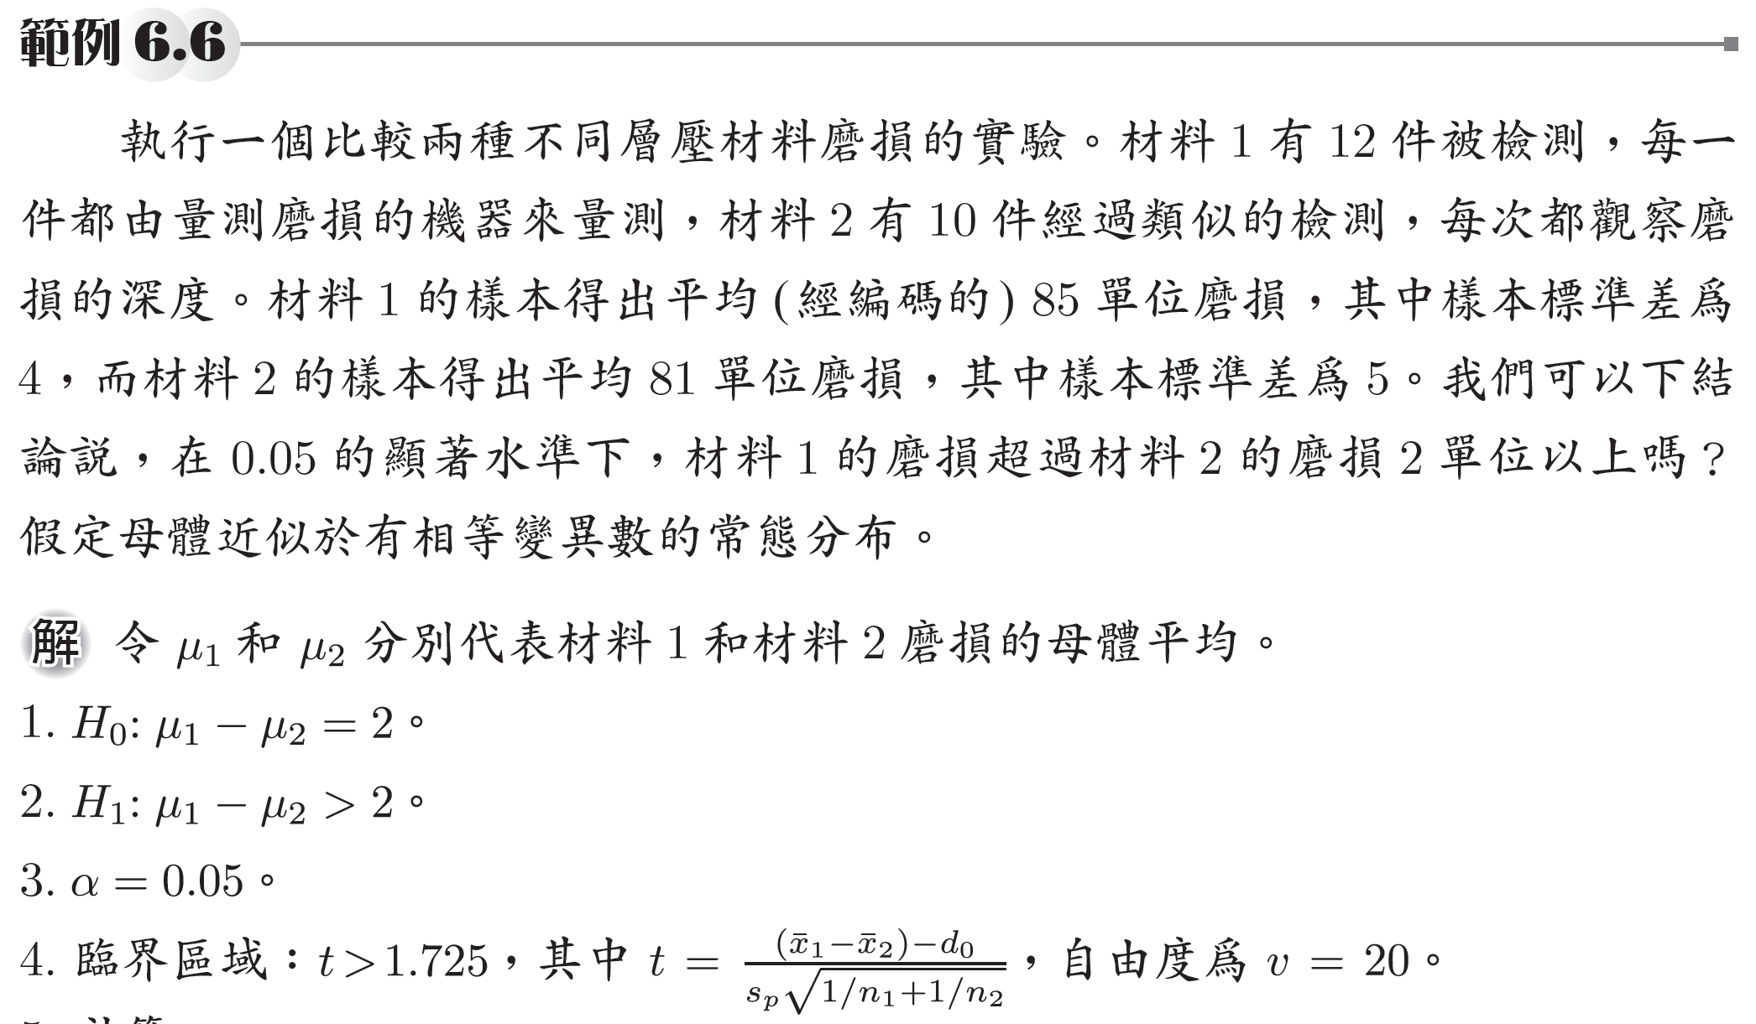
範例6.6

Slide 76
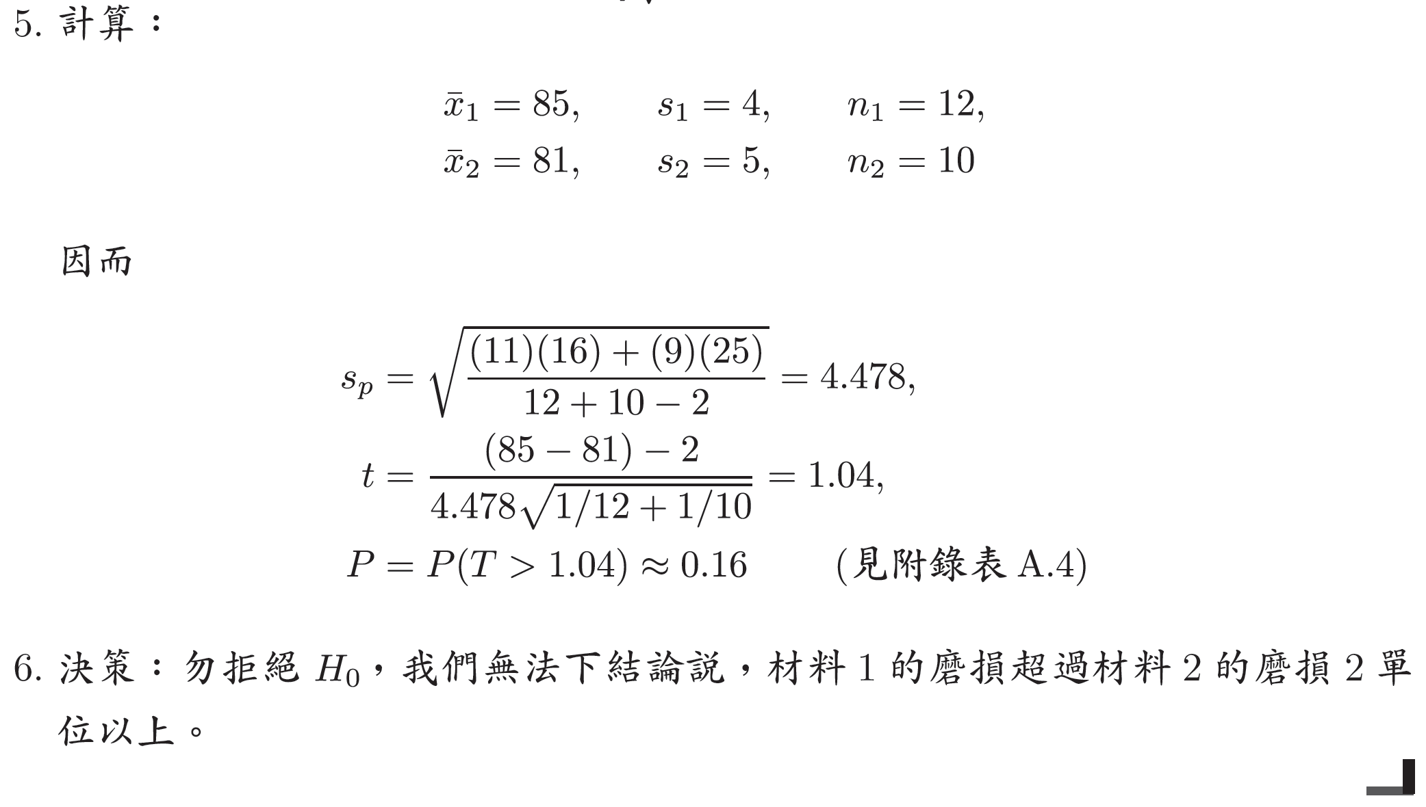
範例6.6(續)

Slide 77
未知但不相等的變異數
若母體為常態分布，則統計量 有一個近似的 t 分布，其近似自由度為 結果，檢定程序是當 時，不要拒絕 H₀，其中 v 如上所示。
如合併 t 檢定的情況一樣，單邊對立假說表示單邊臨界區域。

Slide 78
成對觀察
以假說檢定的行話來說，就是兩個平均值之間所發現的任何顯著差異都應來自於母體的不同條件，而非來自於研究中的實驗單元。
當資料是以成對觀察的形式呈現時，可達成兩個平均值的檢定。
在這個成對的結構中，兩個母體 (處理) 的條件在均勻單元 (對)內被隨機指派。在成對觀察的情況中，對於 ，信心區間的計算是基於隨機變數 其中 和 代表實驗單元中觀察之差異的樣本平均值和標準差。

Slide 79
成對觀察(續)
和在合併 t 檢定的情況中一樣，所持的假設是來自每個母體的觀察都有常態分布。
藉由使用經計算的差 ，這個雙樣本問題基本上簡化成單樣本問題。
假說簡化成 於是經計算的檢定統計量為 臨界區是用自由度為 的 t 分布來建構。

Slide 80
成對 t 檢定中的互動問題
成對化使一個差量 σ_{D} 的標準差 降低。
若在處理和實驗單元之間有互動存在，則成對化所得的優點可能會明顯降低。

Slide 81
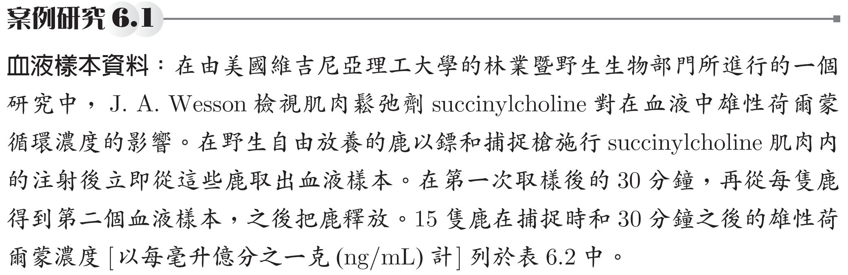
案例研究6.1

Slide 82
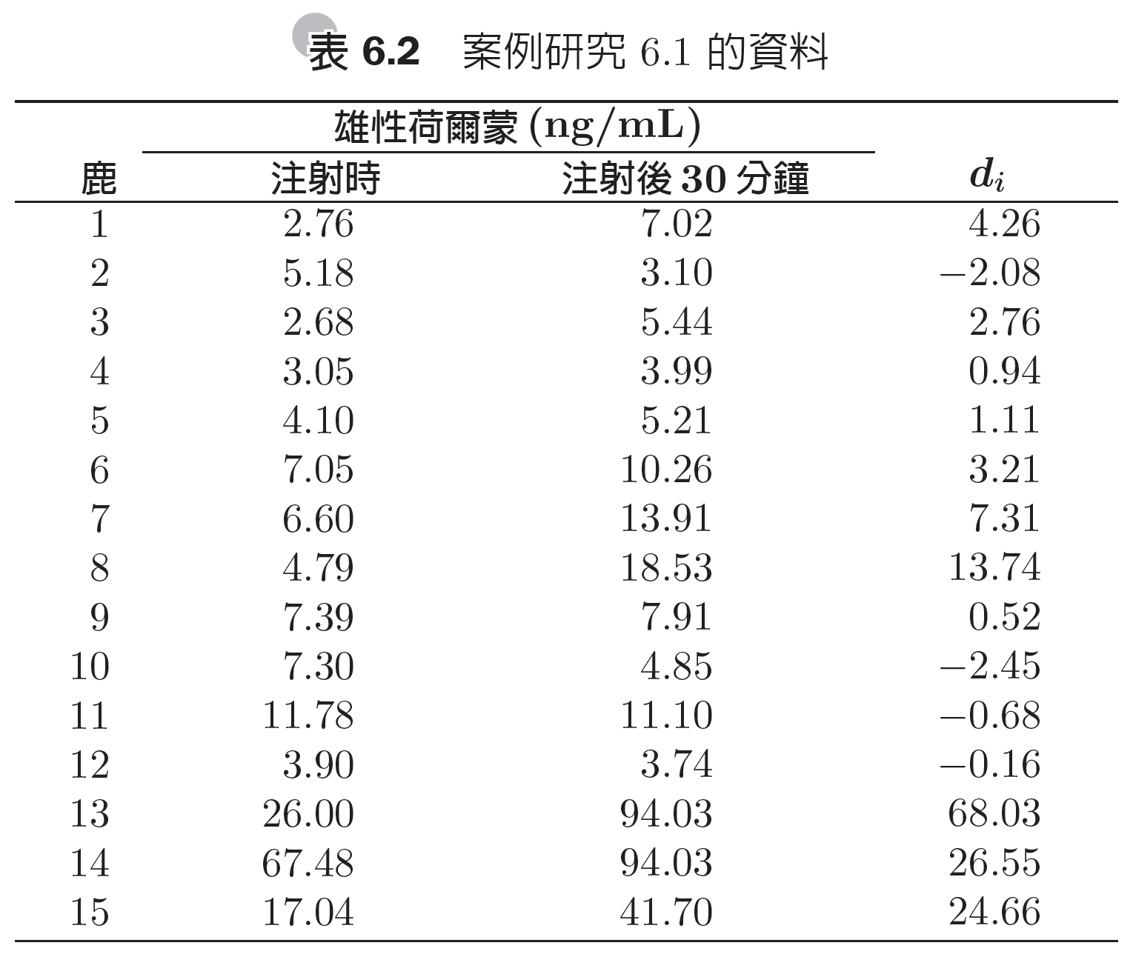
案例研究6.1(續)

Slide 83
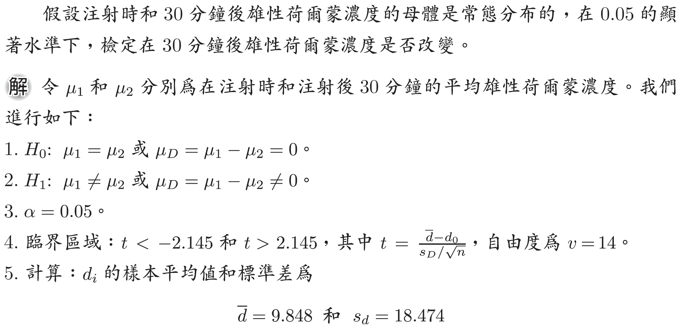
案例研究6.1(續)

Slide 84
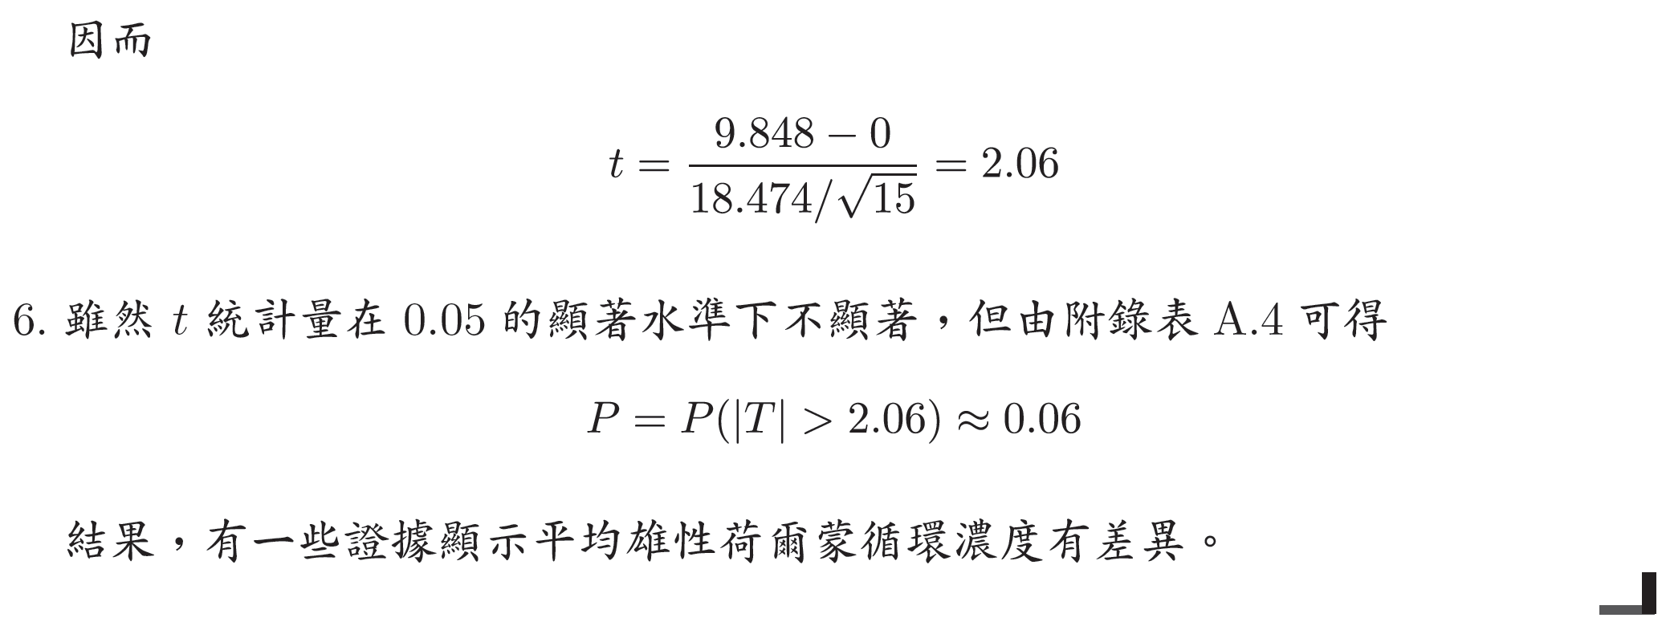
案例研究6.1(續)

Slide 85
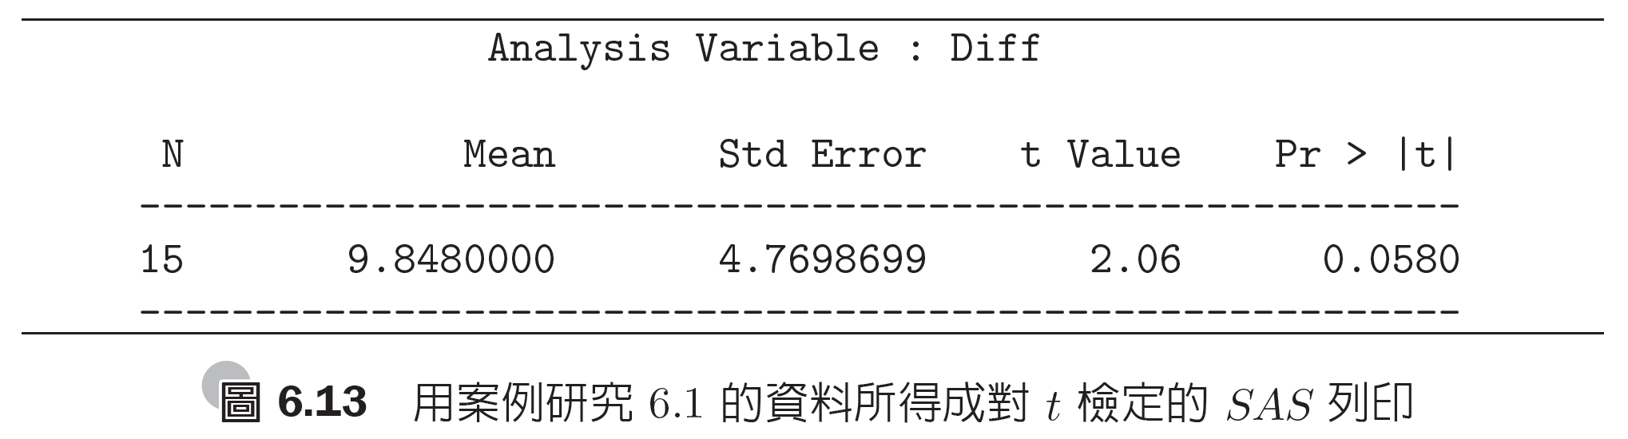
供成對 t 檢定用的附註解電腦列印

Slide 86
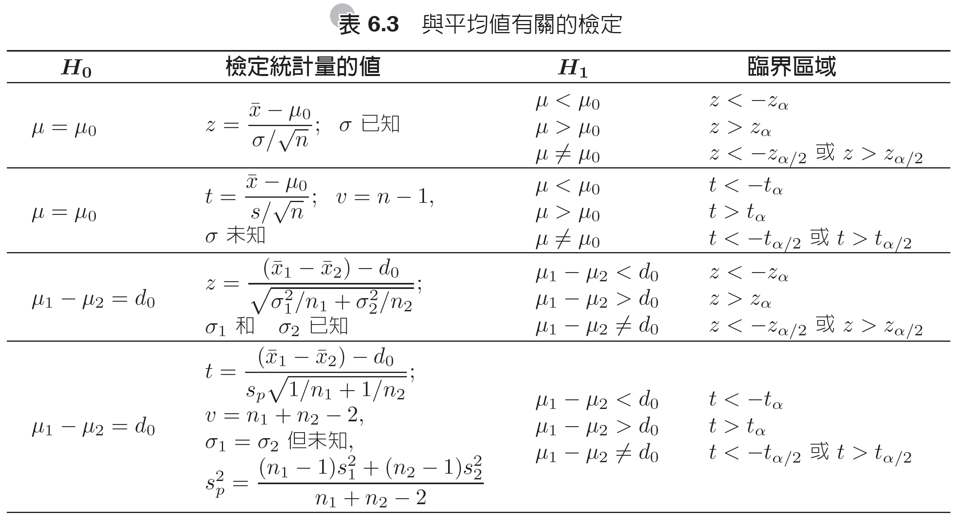
檢定程序的摘要

Slide 87
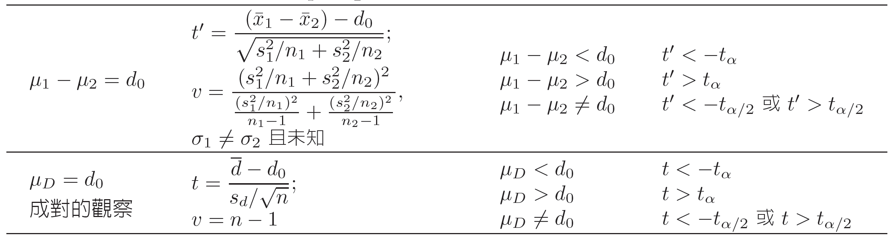
表6.3(續)

Slide 88
6.6 檢定平均值時樣本大小的選擇
當變異數 σ² 已知時，假設我們想要以 α 的顯著水準來檢定假說
對一個特定的對立假說，比方說是 ，則顯示於圖6.14 中我們檢定的功效為

Slide 89
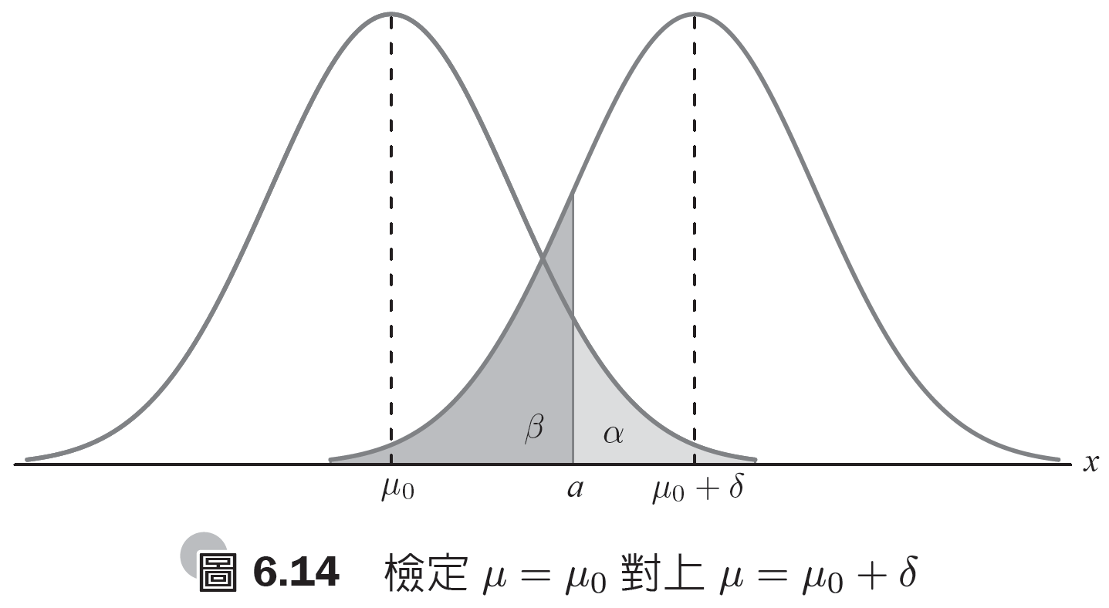
檢定平均值時樣本大小的選擇(續)
圖6.14 顯示第一類錯誤的 α 機率對應於樣本平均的一個值 (圖中的 a)，如果樣本平均低於此值，則無法拒絕虛無假說。但有一個 β 的機率是特定對立假說會得樣本平均值小於 a ─ 這是第二類錯誤的機率。

Slide 90
檢定平均值時樣本大小的選擇(續)
因此 在對立假說 下，統計量 是標準常態變數 Z。所以

Slide 91
檢定平均值時樣本大小的選擇(續)
由此我們得結論 因而 當對立假說為 時這個結果亦為真。
在雙尾檢定的情形中，當 n 如下時，對一特定對立假說我們得到 。

Slide 92
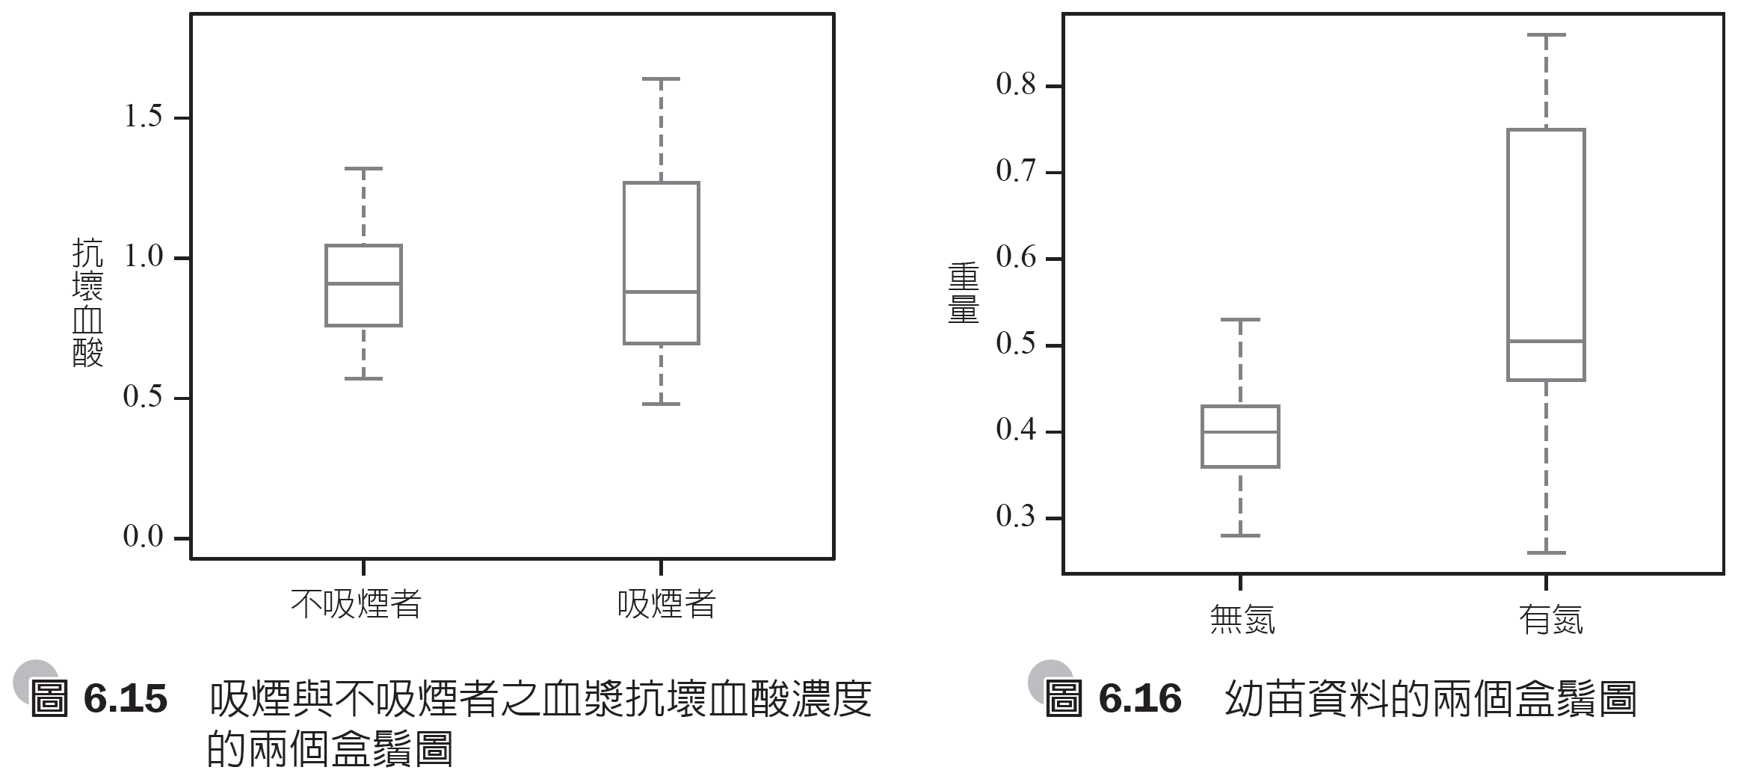
6.7 比較平均值的圖形方法

Slide 93
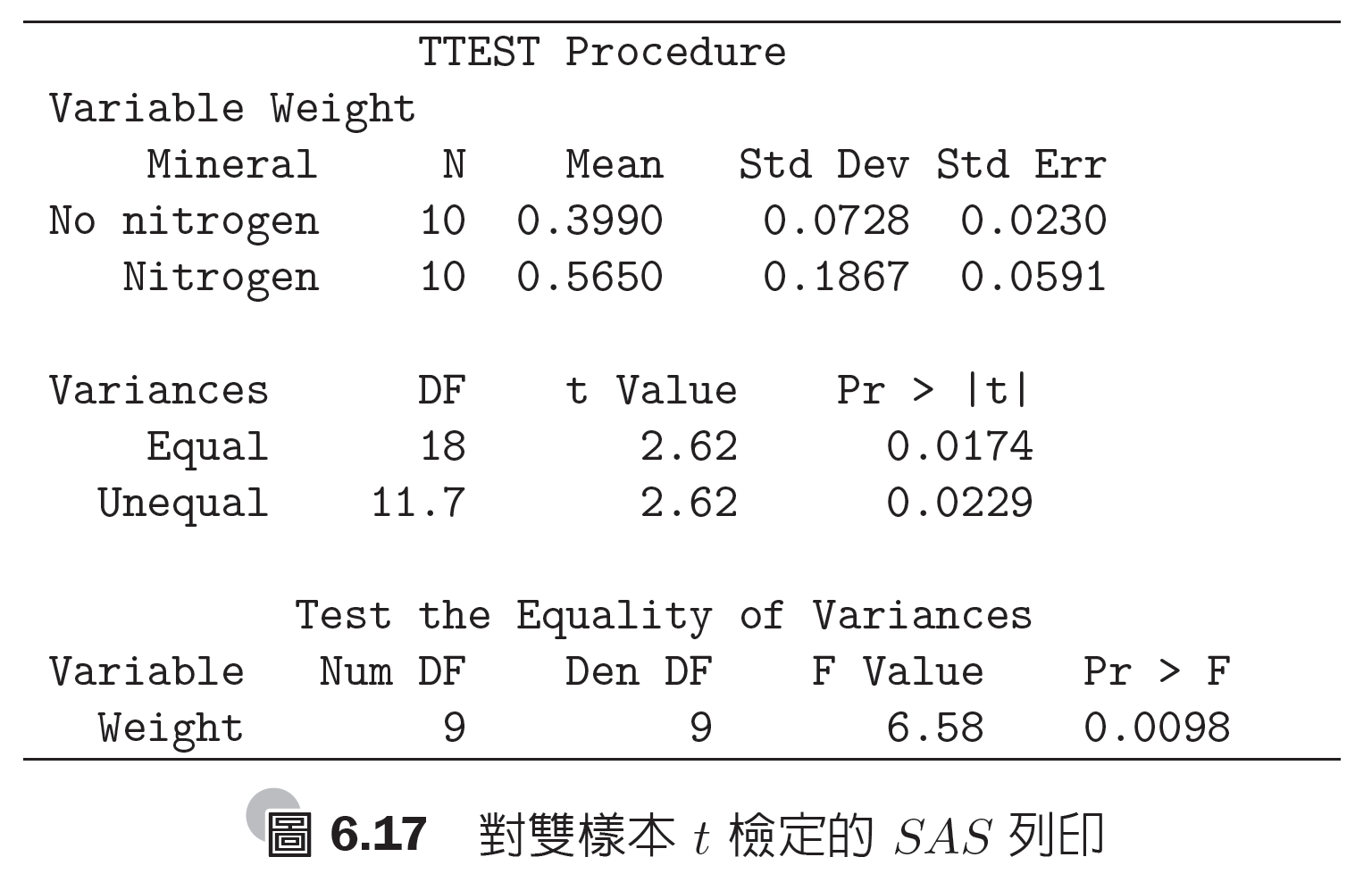
供雙樣本 t 檢定用的附註解電腦列印

Slide 94
6.8 單一樣本：對單一比例的檢定
考慮檢定下列假說問題：二項式實驗中成功的比例等於某一個指定的值。
我們檢定 的虛無假說 H₀，其中 p 為二項式分布的參數。對立假說可以是一般的單邊或雙邊對立敘述：
我們的決策準則所依據之適當隨機變數是二項式隨機變數 X。

Slide 95
單一樣本：對單一比例的檢定(續)
遠離平均值 之 X 的值會導致虛無假說的拒絕。因為 X 是離散二項式變數，所以不太可能可以建立一個大小恰等於預先指定之 α 值的臨界區域。基於這個原因，在處理小的樣本時，我們比較喜歡以 P 值為決策依據。
為了檢定假說 用二項式分布來計算 P 值：

Slide 96
單一樣本：對單一比例的檢定(續)
x 的值是我們大小為 n 的樣本中成功的個數。若此 P 值小於或等於 α ，則在 α 的水準下，我們的檢定是顯著的，因而我們拒絕 H₀ 並認同 H₁。
要在 α 的顯著水準下檢定假說 我們計算 若此 P 值小於或等於 α，則拒絕 H₀ 而認同 H₁ 。

Slide 97
單一樣本：對單一比例的檢定(續)
在 α 的顯著水準下檢定假說 我們計算 或 若計算出的 P 值小於或等於 α，則拒絕 H₀ 而認同 H₁。

Slide 98
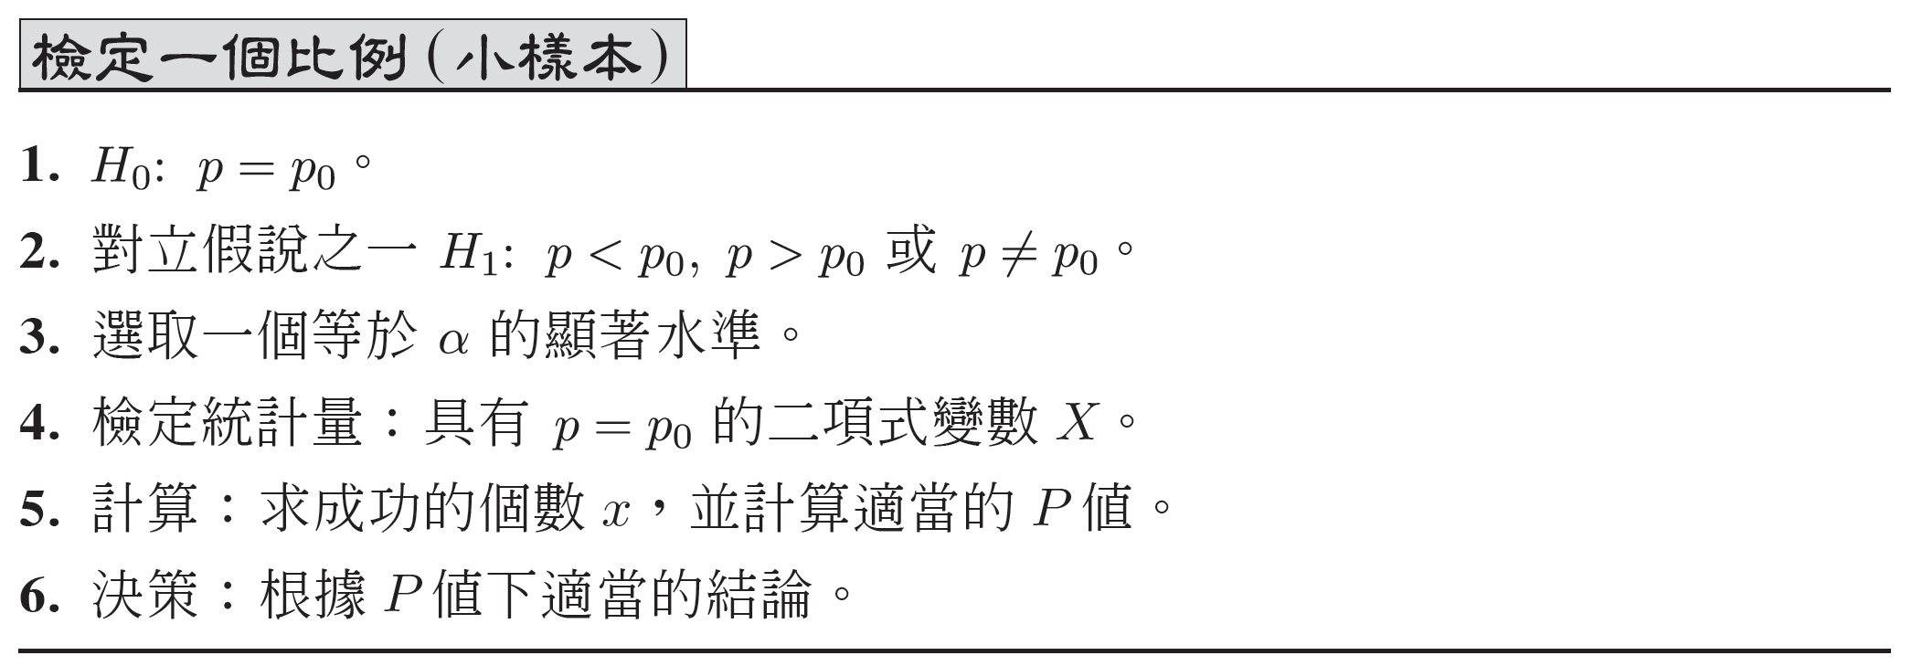
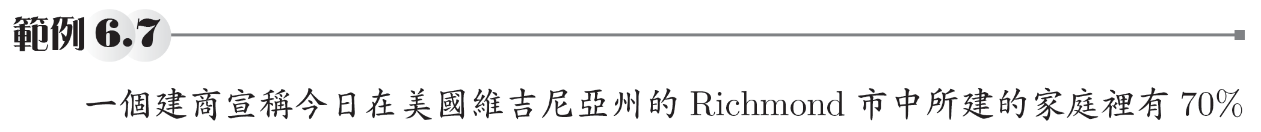
單一樣本：對單一比例的檢定(續)

Slide 99
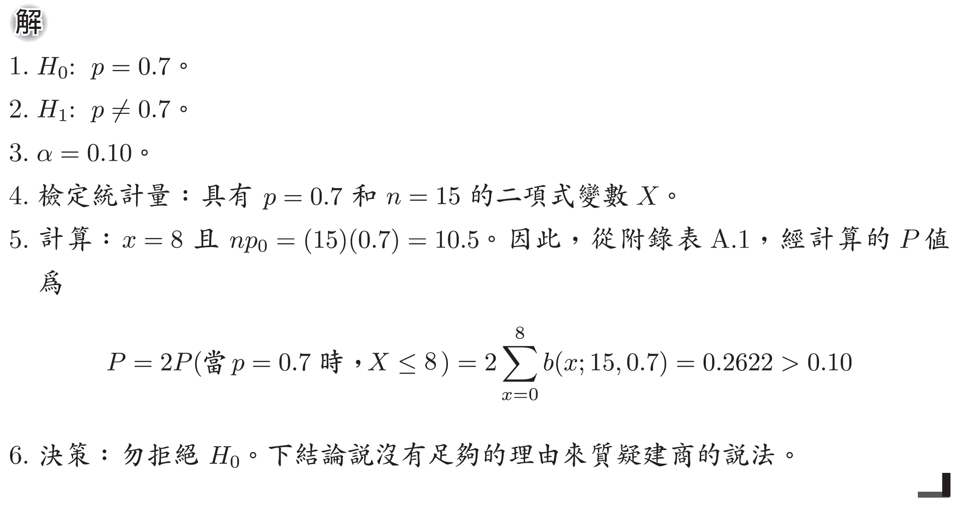
範例6.7(續)

Slide 100
單一樣本：對單一比例的檢定(續)
對於在 α 的顯著水準下的一個雙尾檢定，臨界區域為 或 。對於單邊的對立假說 ，臨界區域為 ，而對於對立假說 ，臨界區域為 。

Slide 101
6.9 雙樣本：對雙比例的檢定
一般而言，我們想要檢定兩個比例或二項式參數相等的虛無假說。亦即，我們檢定 對立於 、 或 的其中一個對立假說。
這相當於檢定 的虛無假說對上 、 或 的其中一個對立假說。我們決策所依據的統計量是隨機變數 。
從兩個二項式母體隨機選取大小為 n₁ 和 n₂ 的獨立樣本並計算兩個樣本的成功比例 和 。

Slide 102
雙樣本：對雙比例的檢定(續)
對足夠大的 n₁ 和 n₂ ，點估測器 減 近似於常態分布，其中的平均值為 變異數為
我們的臨界區域可以用如下的標準常態變數來建立：

Slide 103
雙樣本：對雙比例的檢定(續)
當 H₀ 為真時，我們可將 和 (其中 p 和 q 為共同值) 帶入前述 Z 的公式中而得下列形式：
將從兩個樣本來的資料合併後，比例 p 的合併估測為 其中 x₁ 和 x₂ 是雙樣本中個別的成功數目。

Slide 104
雙樣本：對雙比例的檢定(續)
將 取代 p 並將 取代 q 後，檢定 的 z 值由以下的公式求得：
運用標準常態曲線的臨界點，適當之對立假說的臨界區域依先前的作法建立。因此，在 α 的顯著水準下，對於 的對立假說，臨界區域為 或 。對於 的對立假說的檢定，臨界區域為 ，而當對立假說為 時，臨界區域為 。

Slide 105
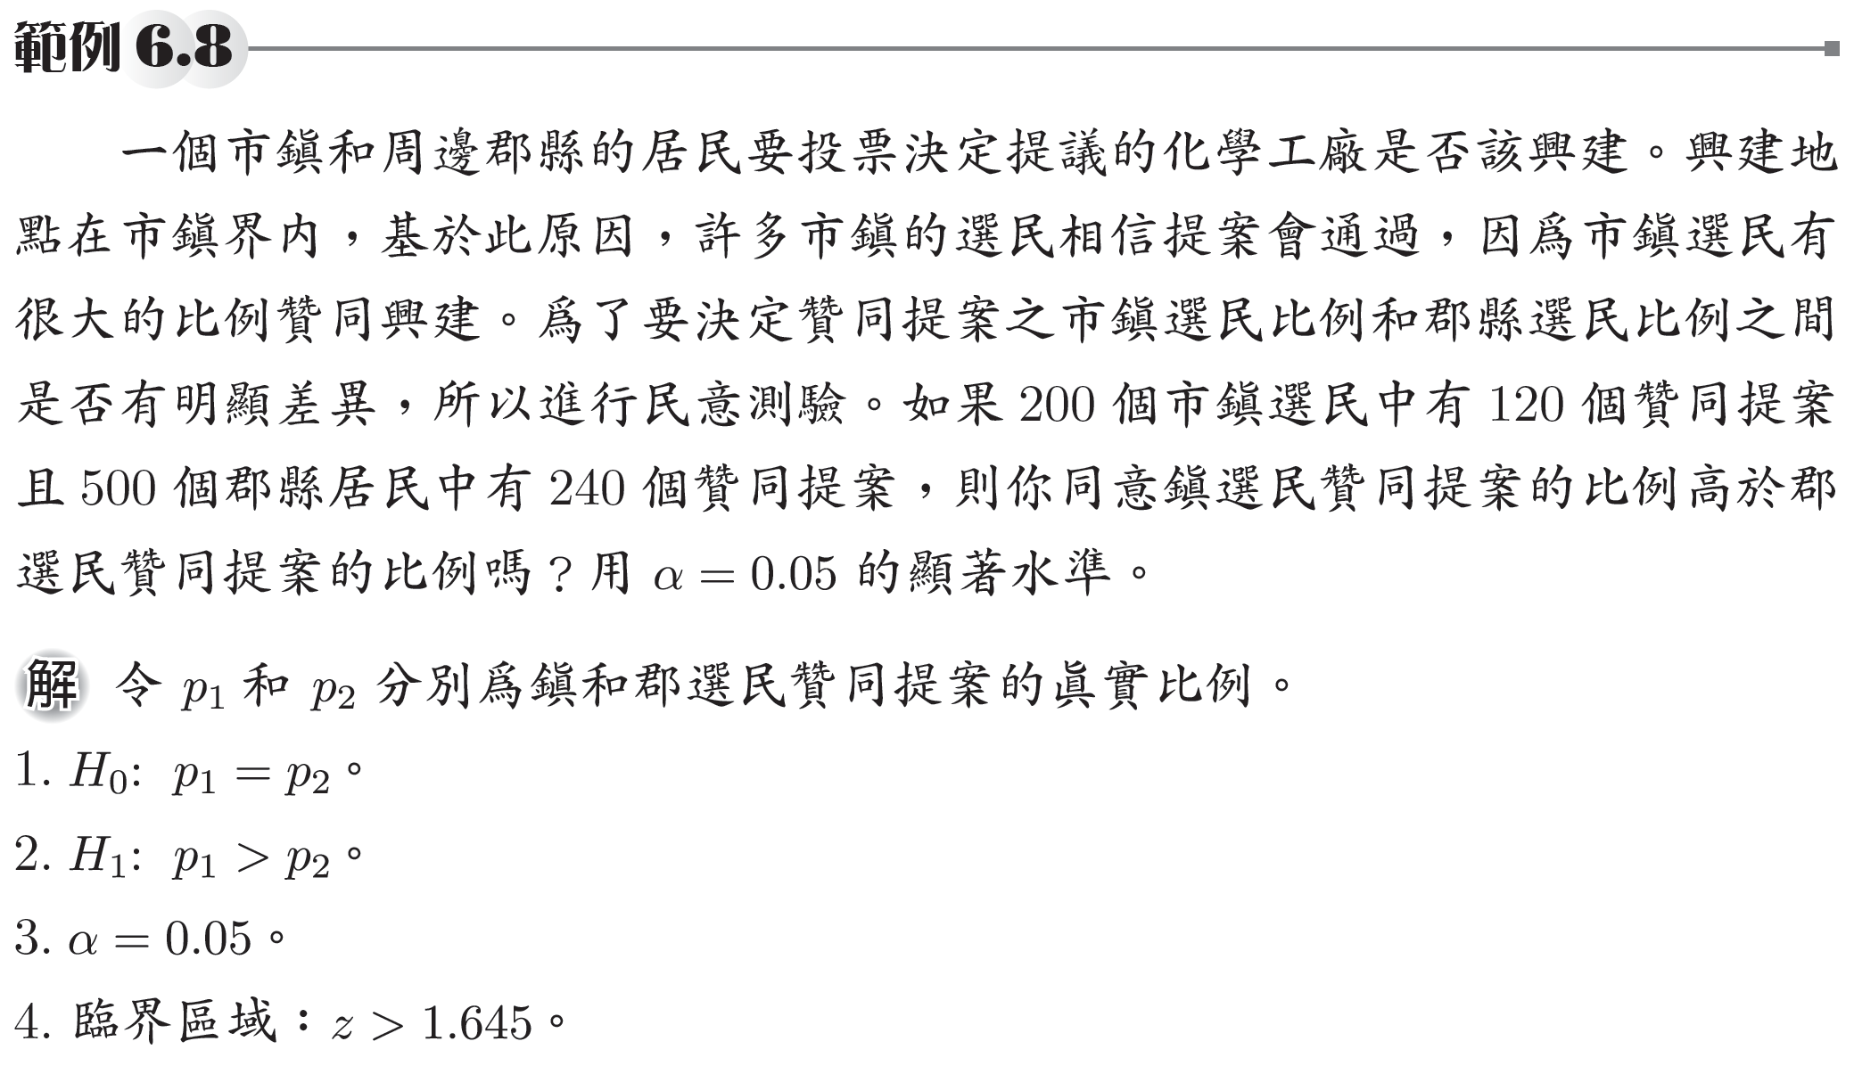
範例6.8

Slide 106
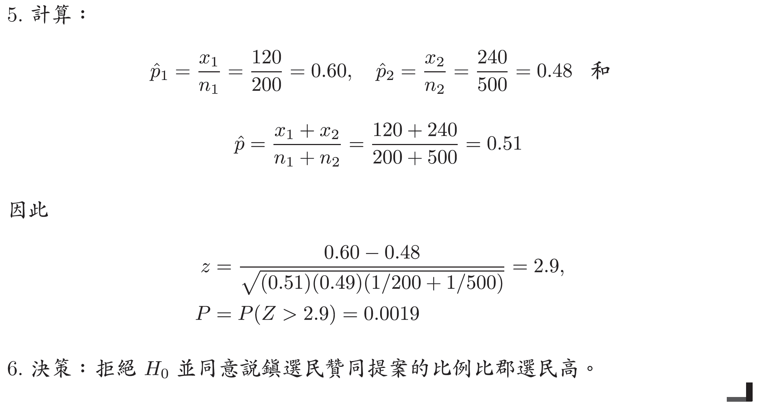
範例6.8(續)

Slide 107
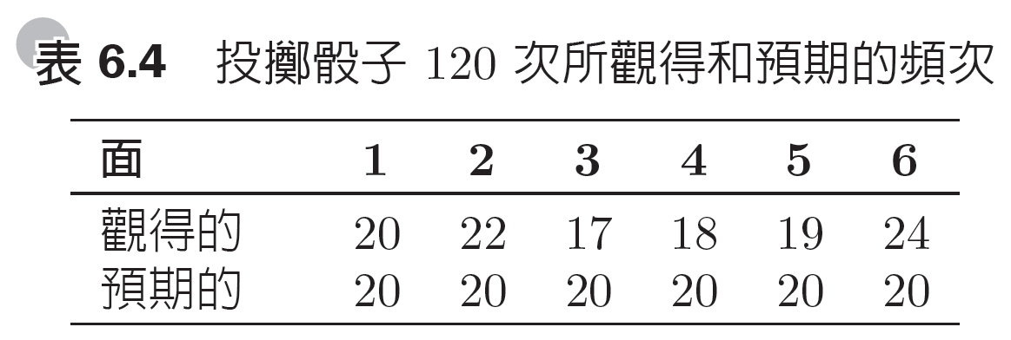
6.10 適合度檢定
假定骰子是公正的，這等同於檢定結果的分布是如下之離散均勻分布的假說： 假設擲骰子 120 次並記錄每個結果。理論上，如果骰子是平衡的，則我們預期每一面都會出現 20 次。

Slide 108
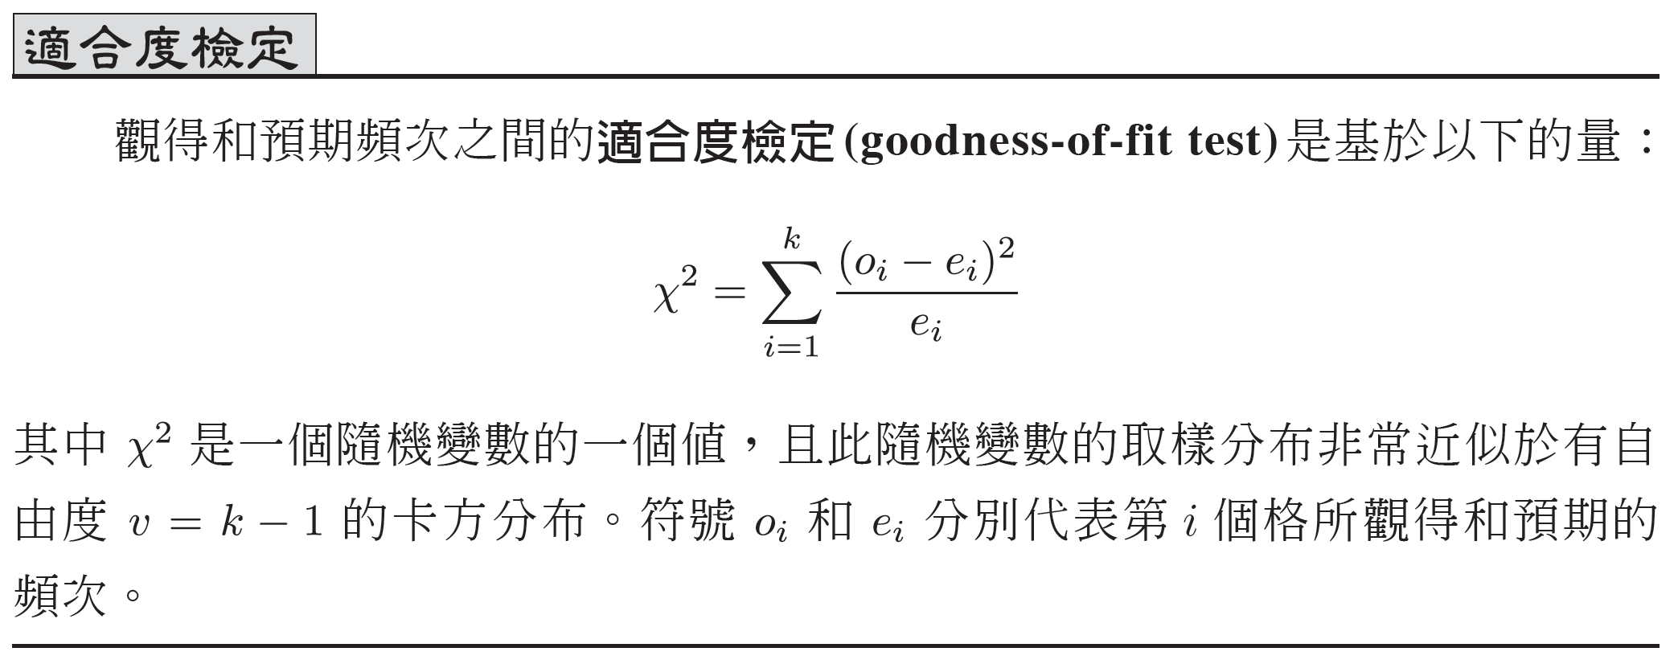
適合度檢定(續)

Slide 109
適合度檢定(續)
如果觀得頻次接近對應的預期頻次，則 值會小，表示適合度高。如果觀得頻次與預期頻次有顯著不同，則 值會大，因而適合度低。適合度高導致 H₀ 的接受，而適合度低則導致其拒絕。因此，臨界區域會落在卡方分布的右尾部。對於一個等於 α 的顯著水準，我們從附錄表A.5 求得臨界值 ，然後 構成臨界區域。除非每一個預期頻次都至少為 5，否則此處所描述的決策準則就不該使用。此限制可能須結合鄰近的格，造成自由度的降低。

Slide 110
適合度檢定(續)
從表6.4，我們求得 值為
用附錄表A.5，對於 個自由度，我們求得 。因 1.7 小於臨界值，所以我們無法拒絕 H₀。我們下結論說無足夠證據顯示骰子是不平衡的。

Slide 111
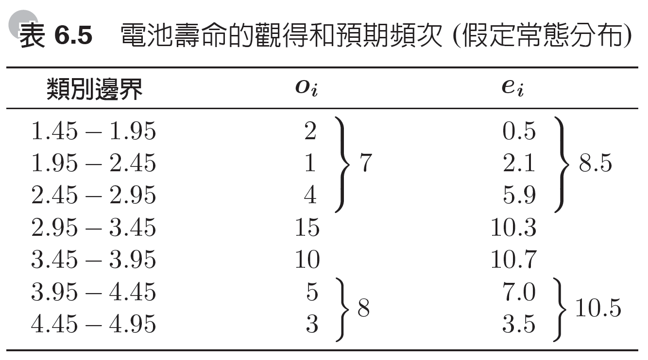
適合度檢定(續)
在表4.5 中所給的電池壽命頻次可近似於一個平均值為 且標準差為 的常態分布。列於表6.5中 7 個類別 (格) 的預期頻次可得如下：計算在所假定的常態分布曲線下落於各類別邊界之間的面積。

Slide 112
適合度檢定(續)
例如，對應於第四個類別之邊界的 z 值為
從附錄表A.3，我們求得在 和 之間的面積為
因此，第四類的預期頻次為 通常將這些頻次四捨五入到小數點以下一位。

Slide 113
適合度檢定(續)
第一類區間的預期頻次是用在常態曲線下邊界 1.95 左邊的總面積來求得，對於最後一個類別區間，我們用邊界 4.45 右邊的總面積，其他所有預期頻次都用先前給第四類所描述的方法來求得。
我們在表6.5 中已將預期頻次小於 5 (適當性檢定的經驗法則) 的鄰近類別結合，因此，區間總數從 7 降到 4，產生 的自由度。於是 值為

Slide 114
適合度檢定(續)
因為對於 3 個自由度，所計算出的 值小於 ，所以我們沒有理由拒絕虛無假說，因而下結論說具有 和 的常態分布提供電池壽命分布一個高的適合度。

Slide 115
Geary 的檢定 (Geary’s test)
此檢定以一個非常簡單的統計量為基礎，即用於兩個母體標準差估測 σ 的估測器比值。假設一隨機樣本 取自於常態分布 。考慮比值
若分布是常態的，則分子是 σ 的一個好估測器，但當偏離常態性時，可能會對 σ 過度估測或估測不足。因此，若 U 的值大大偏離 1.0，則代表是一個應該拒絕常態性假說的信號。

Slide 116
Geary 的檢定 (Geary’s test)
對大的樣本，一個合理的檢定是基於 U 的常態性近似。於是檢定統計量是一個 U 的標準化，得
檢定程序涉及雙邊臨界區域。我們從資料中計算 z 的一個值且當 時，不拒絕常態性的假說。

Slide 117


6.11 獨立性的檢定 (種類型資料)
定義下列事件：

Slide 118
獨立性的檢定 (種類型資料)(續)
運用邊際頻次，我們可列出下列機率的估測：

Slide 119
獨立性的檢定 (種類型資料)(續)
若 H₀ 為真，且兩個變數是獨立的，則我們會有

Slide 120
獨立性的檢定 (種類型資料)(續)
當 H₀ 為真時。求得任何格預期頻次的一般規則如下列公式所示：
一個提供自由度正確數字的簡單公式為

Slide 121

獨立性的檢定 (種類型資料)(續)
因此，對於我們的例子，自由度為

Slide 122

獨立性的檢定 (種類型資料)(續)
當自由度為 時，若 ，則在 α 的顯著水準下，拒絕獨立的虛無假說；否則，無法拒絕虛無假說。

Slide 123
獨立性的檢定 (種類型資料)(續)
將此準則運用於我們的例子上，我們求得 當自由度為 時，從附錄表A.5 我們求得 。虛無假說被拒絕，因而我們下結論說，選民有關稅制改革的意見和其收入的水準不是獨立的。

Slide 124
連續性的葉氏修正 (Yates’ correction for continuity)
計算出的 值與格的頻次 (因而是離散的) 有關，只要自由度大於 1，連續的卡方分布似乎對 的離散取樣分布有很好的近似。在 的列聯表中 (只有1 的自由度)，適用一個稱為連續性的葉氏修正 (Yates’ correction for continuity) 之修正方法。經修正的公式變成

Slide 125
連續性的葉氏修正 (Yates’ correction for continuity)
如果預期的格頻次是大的，則經修正和未修正的結果幾乎相同。當預期頻次介 5 於和 10 之間時，應該運用葉氏修正。對於預期頻次小於 5，應該用 Fisher-Irwin 確切檢定。

Slide 126

6.12 同值性檢定
現在，我們不是檢定獨立性，而是檢定每一列內母體的比例值都相同的假說。我們檢定如下的假說：贊成墮胎法案之民主黨員、共和黨員以及獨立人士的比例相同；反對法案的每一個政黨屬性比例相同；以及每一個政黨屬性未決定的比例相同。基本上我們感興趣的是決定三類的選民對於提案的墮胎法案是否為同質性的 (homogeneous)，這樣的檢定稱為同質性檢定。

Slide 127

範例6.9

Slide 128


範例6.9(續)

Slide 129
幾個比例的檢定
同質性檢定所用的卡方統計量也適用於檢定 k 個二項式參數有相同值的假說。
我們感興趣的是檢定虛無假說 對上母體比例不全然相等的對立假說 H₁。
首先從 k 個母體中觀察大小為 的獨立隨機取樣，並將資料安排成表6.10所示的 列聯表。

Slide 130

幾個比例的檢定(續)
像和以前一樣計算出預期的格頻率，並連同所觀得的頻次一起帶入卡方統計量 其中自由度
藉由選取形式如 的上尾臨界區域，我們現在可獲致有關 H₀ 的決定了。

Slide 131

範例6.10

Slide 132

範例6.10(續)

Slide 133


範例6.10(續)

Slide 134


6.13 雙樣本案例研究

Slide 135

雙樣本案例研究(續)
樣本平均和標準差為

Slide 136
雙樣本案例研究(續)
F 檢定顯示當 時，變異性無顯著差異
且檢定下列假說的雙樣本 t 統計量 拒絕 H₀ 而贊同 H₁： 因而證實了圖形資訊所顯現出的結果。此處按照 F 檢定的結果，我們使用將雙樣本變異數合併在一起的 t 檢定。根據此分析，採用合金 B 似乎會是適合的。

Slide 137
統計學上的顯著性以及工程或科學上的顯著性
當統計學家對於上述案例研究中兩合金的比較結果感到相當自在時，工程師還是覺得進退兩難。分析顯示，用合金 B 展現了在統計學上的顯著改善，不過，因為合金 B 比較貴的關係，所以所發現的差異真的值得繼續進行下去嗎？此例凸顯出經常被統計學家和分析師忽略的一個重要課題 ─ 統計顯著性以及工程或科學顯著性之間的區別。此處在偏折上的平均差異是 。在一個完整的分析中，最終工程師仍必須決定差異是否足以讓額外的成本合理化。

